Slide 1
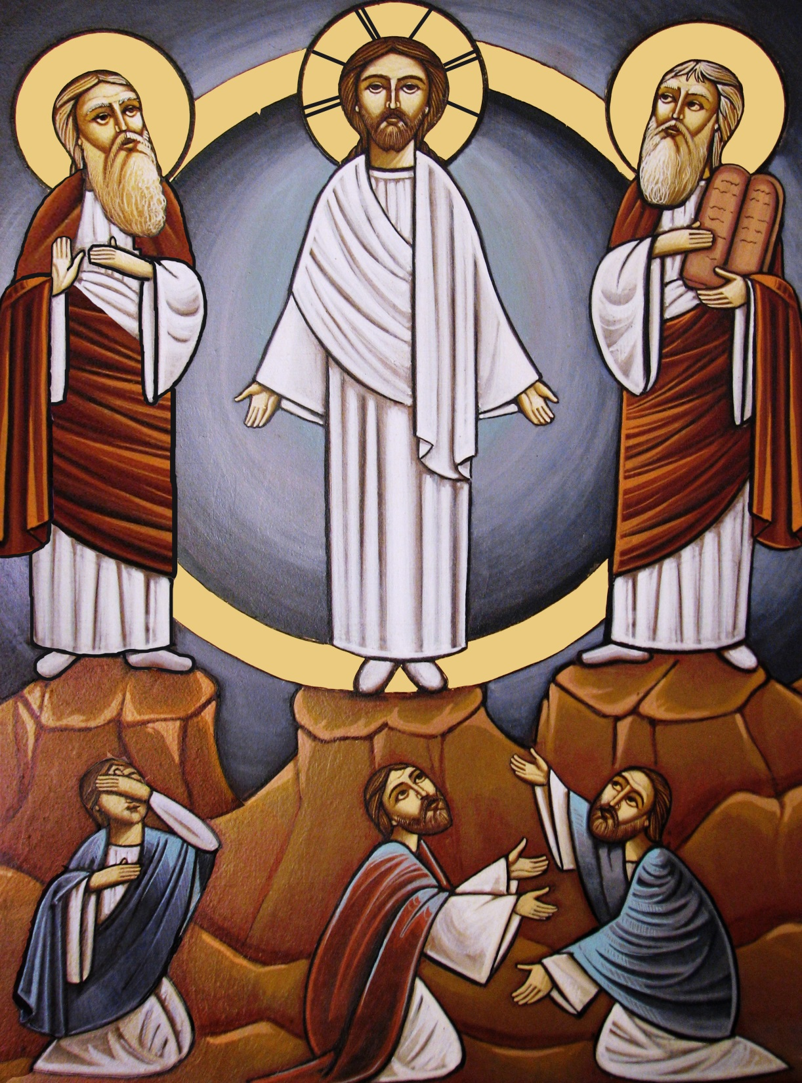
2
domenica
di Quaresima
25
FEBBRAIO
2015

Slide 2
Nel nome del Padre, e del Figlio
e dello Spirito Santo.
Amen.
Il Signore sia con voi.
E con il tuo spirito.

Slide 3
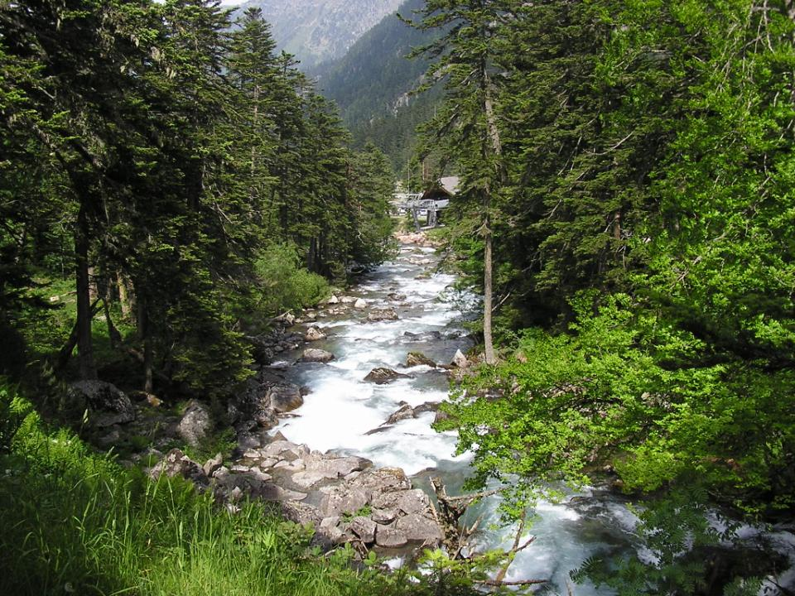
Benedizione
dell’Acqua

Slide 4
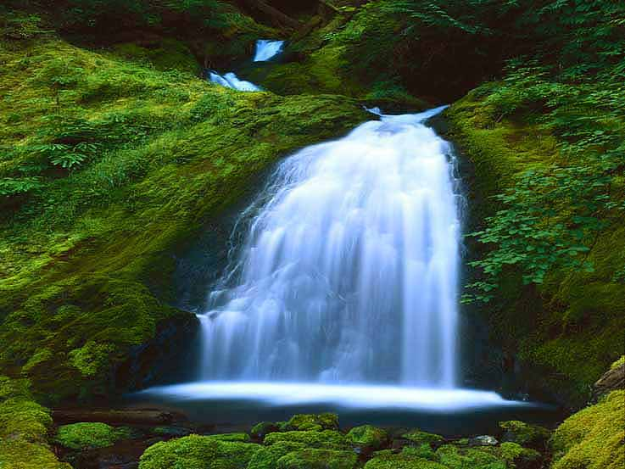
Fratelli e sorelle, preghiamo umilmente il Signore Dio nostro, perché benedica quest'acqua con la quale saremo aspersi noi e le nostre famiglie in ricordo del nostro Battesimo. Il Signore ci rinnovi interiormente, perché siamo sempre fedeli allo Spirito che ci è stato dato in dono.

Slide 5
Dio eterno e onnipotente,
Dio eterno e onnipotente,
tu hai voluto che per mezzo dell'acqua, elemento di purificazione e sorgente di vita, anche l'anima venisse lavata
e ricevesse il dono della vita eterna: benedici  quest'acqua,
perché diventi
segno della tua protezione
in questo giorno a te consacrato.

Slide 6
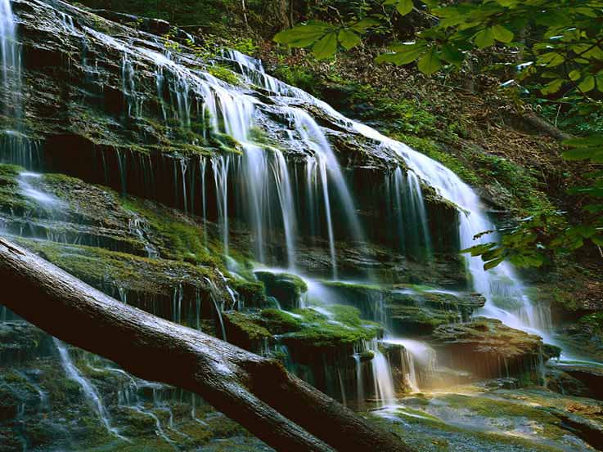
Rinnova in noi, Signore,
la fonte viva della tua grazia
e difendici da ogni male
dell'anima e del corpo,
perché veniamo a te con cuore puro.
Per Cristo nostro Signore.
Amen.

Slide 7
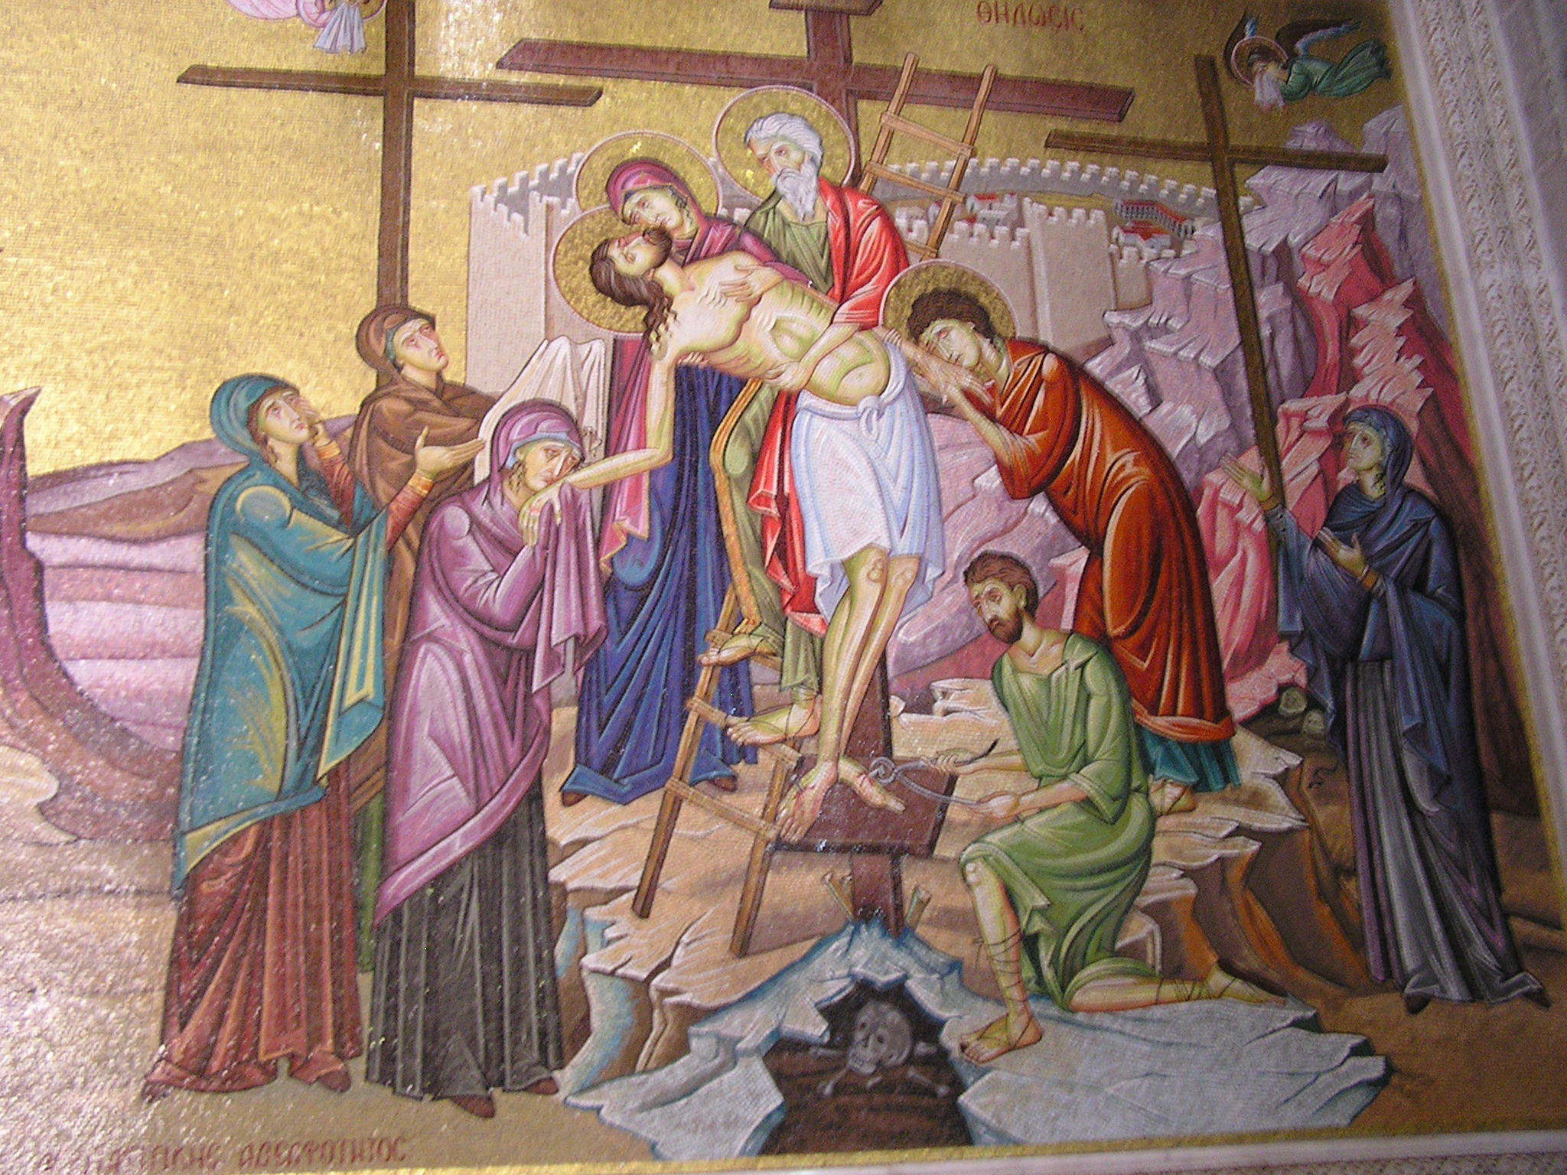
Davanti a questo
AMORE

Slide 8
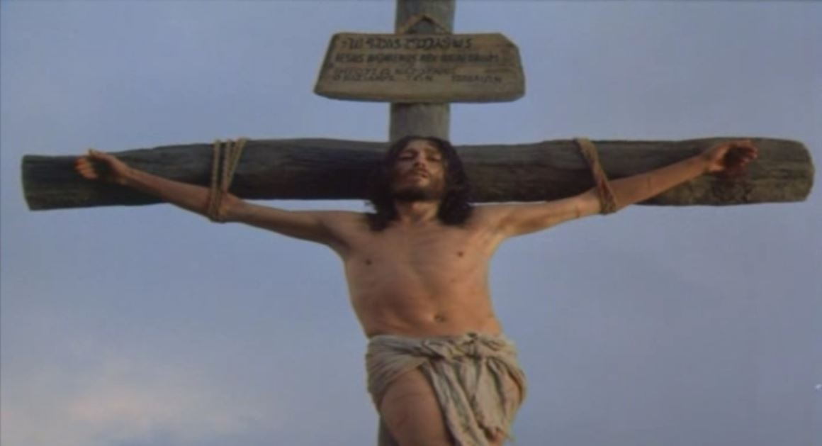
Hai disteso le tue braccia anche per me Gesu’, dal tuo cuore come fonte hai versato pace in me,

Slide 9
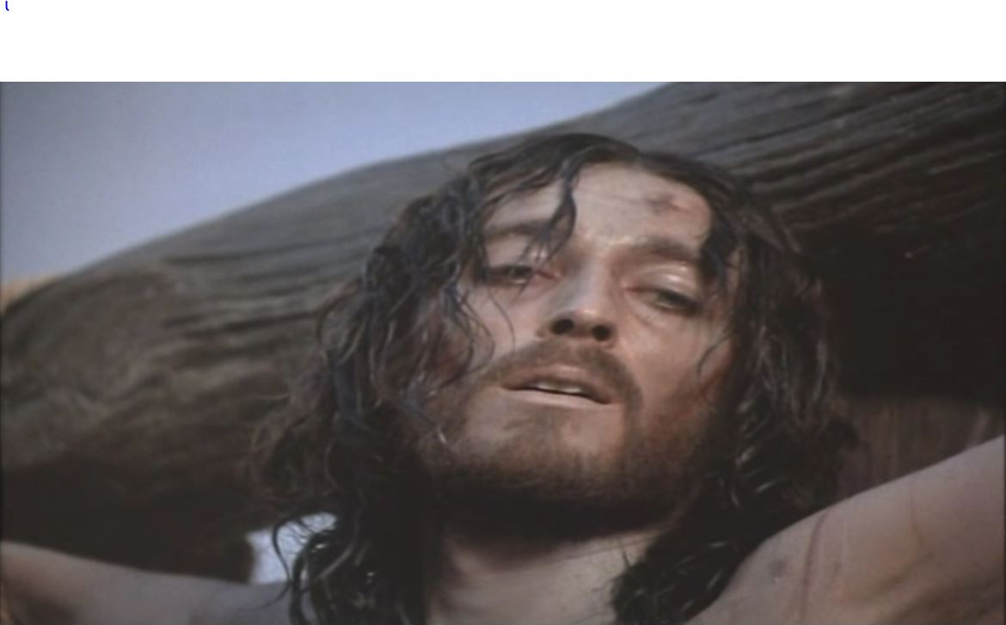
cerco ancora il mio peccato ma non c’e’. Tu da sempre vinci il mondo dal tuo trono di dolore.

Slide 10
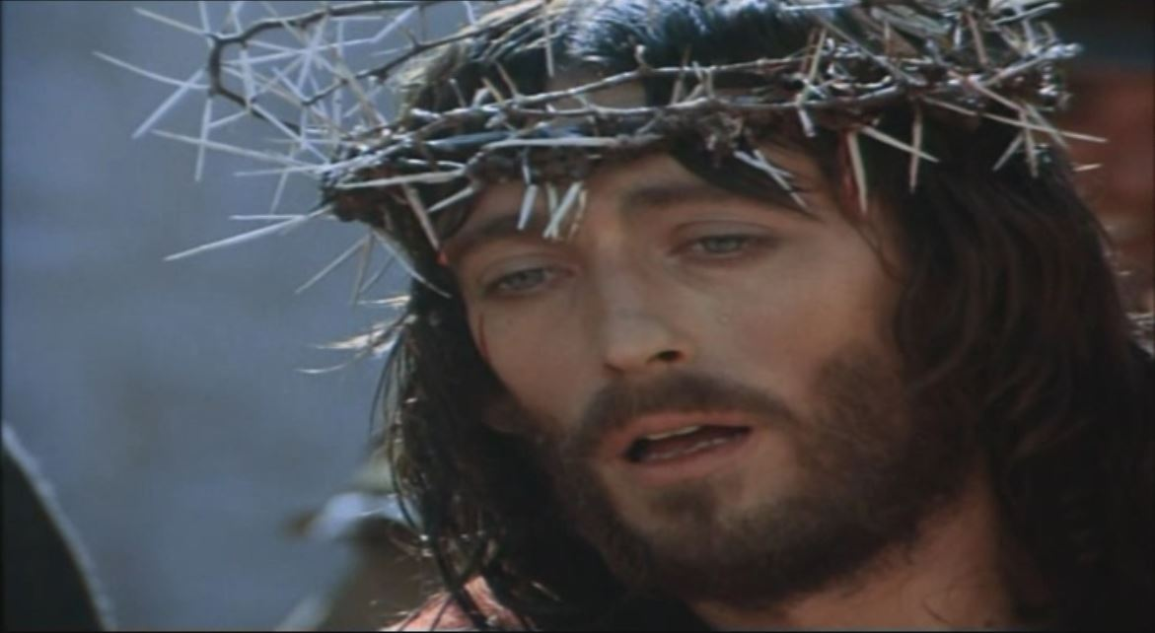
Dio mia grazia, mia speranza, ricco e grande Redentore, tu Re umile e potente,

Slide 11
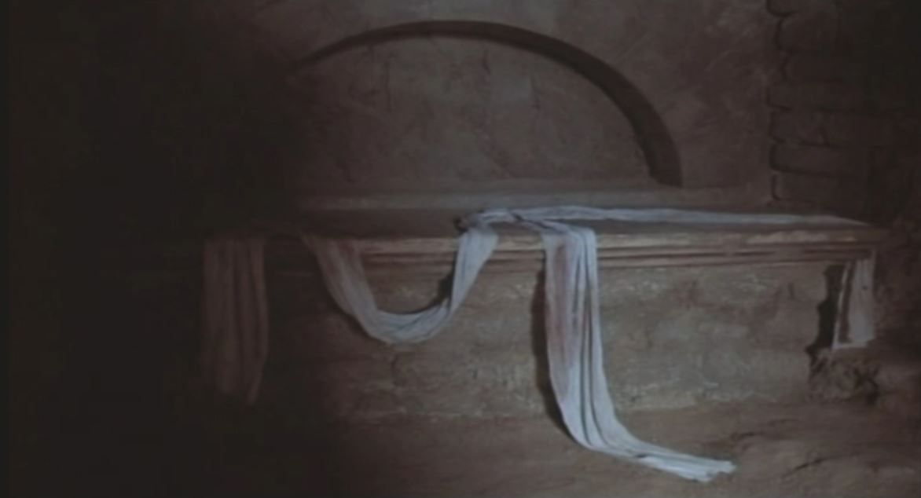
risorto per amore, risorgi per la vita.

Slide 12
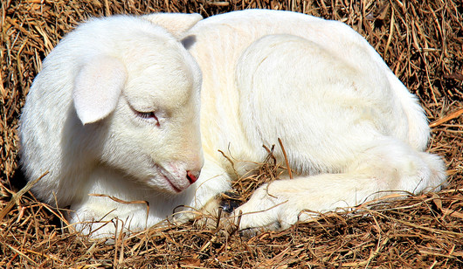
Vero Agnello senza macchia.
Mite e forte salvatore sei,

Slide 13
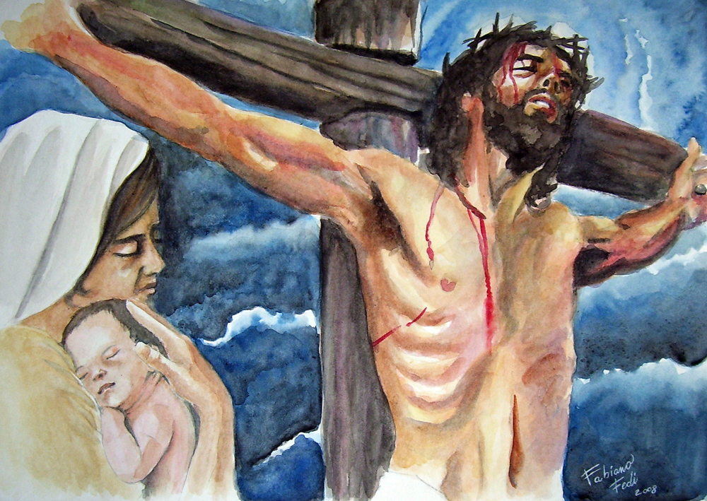
tu Re povero e glorioso risorgi con potenza,

Slide 14
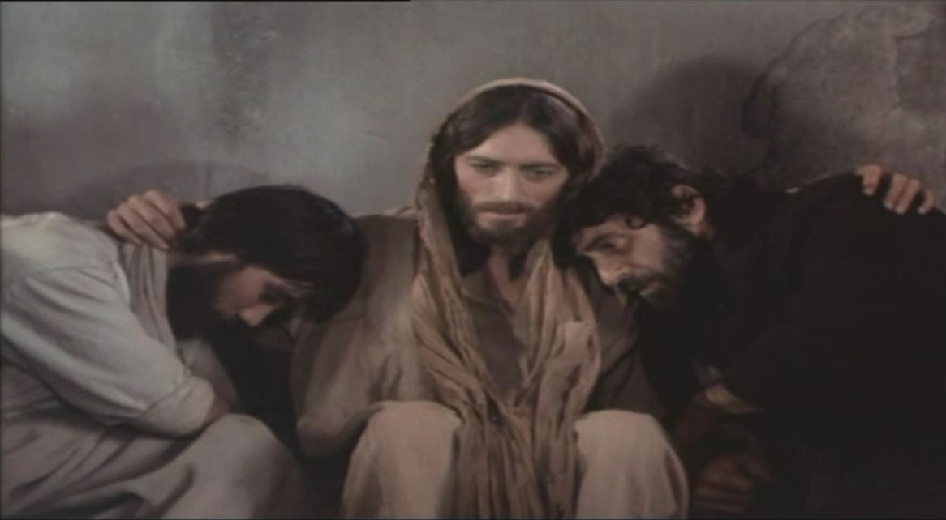
davanti a questo amore
la morte fuggira’.

Slide 15
Dio mia grazia, mia speranza, ricco e grande Redentore, tu Re umile e potente,

Slide 16
risorto per amore, risorgi per la vita.

Slide 17
Vero Agnello senza macchia.
Mite e forte salvatore sei,

Slide 18
tu Re povero e glorioso risorgi con potenza,

Slide 19
davanti a questo amore
la morte fuggira’.

Slide 20
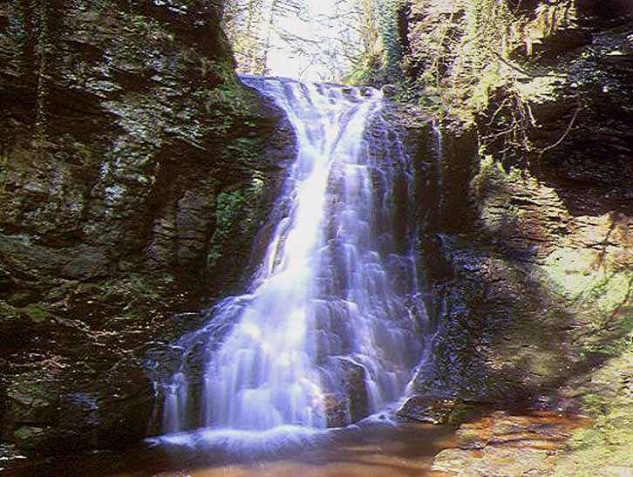
Dio onnipotente ci purifichi dai peccati, e per questa celebrazione dell'Eucaristia ci renda degni di partecipare alla mensa del suo regno.
Amen.

Slide 21
O Dio, Padre buono, che non hai risparmiato il tuo Figlio unigenito, ma lo hai dato per noi peccatori; rafforzaci nell'obbedienza della fede, perché seguiamo in tutto le sue orme e siamo con lui trasfigurati nella luce della tua gloria. Per il nostro Signore Gesù Cristo, tuo Figlio, che è Dio, e vive e regna con te, nell'unità dello Spirito Santo, per tutti i secoli dei secoli. Amen.

Slide 22
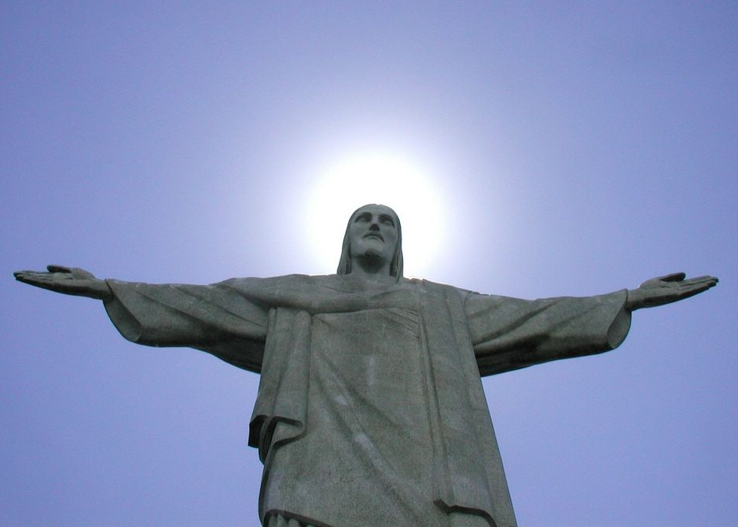
Liturgia
della
PAROLA

Slide 23
Dal libro della Genesi
In quei giorni, Dio mise alla prova Abramo e gli disse: «Abramo!». Rispose: «Eccomi!». Riprese: «Prendi tuo figlio, il tuo unigenito che ami, Isacco, va’ nel territorio di Mòria e offrilo in olocausto su di un monte che io ti indicherò».

Slide 24
Così arrivarono al luogo che Dio gli aveva indicato; qui Abramo costruì l’altare, collocò la legna. Poi Abramo stese la mano e prese il coltello per immolare suo figlio.

Slide 25
Ma l’angelo del Signore lo chiamò dal cielo e gli disse: «Abramo, Abramo!». Rispose: «Eccomi!». L’angelo disse: «Non stendere la mano contro il ragazzo e non fargli niente! Ora so che tu temi Dio e non mi hai rifiutato tuo figlio, il tuo unigenito».

Slide 26
Allora Abramo alzò gli occhi e vide un ariete, impigliato con le corna in un cespuglio. Abramo andò a prendere l’ariete e lo offrì in olocausto invece del figlio.

Slide 27
L’angelo del Signore chiamò dal cielo Abramo per la seconda volta e disse: «Giuro per me stesso, oracolo del Signore: perché tu hai fatto questo e non hai risparmiato tuo figlio, il tuo unigenito, io ti colmerò di benedizioni e renderò molto numerosa la tua discendenza, come le stelle del cielo e come la sabbia che è sul lido del mare; la tua discendenza si impadronirà delle città dei nemici.

Slide 28
Si diranno benedette nella tua discendenza tutte le nazioni della terra, perché tu hai obbedito alla mia voce».
Parola di Dio.
Rendiamo grazie a Dio.

Slide 29
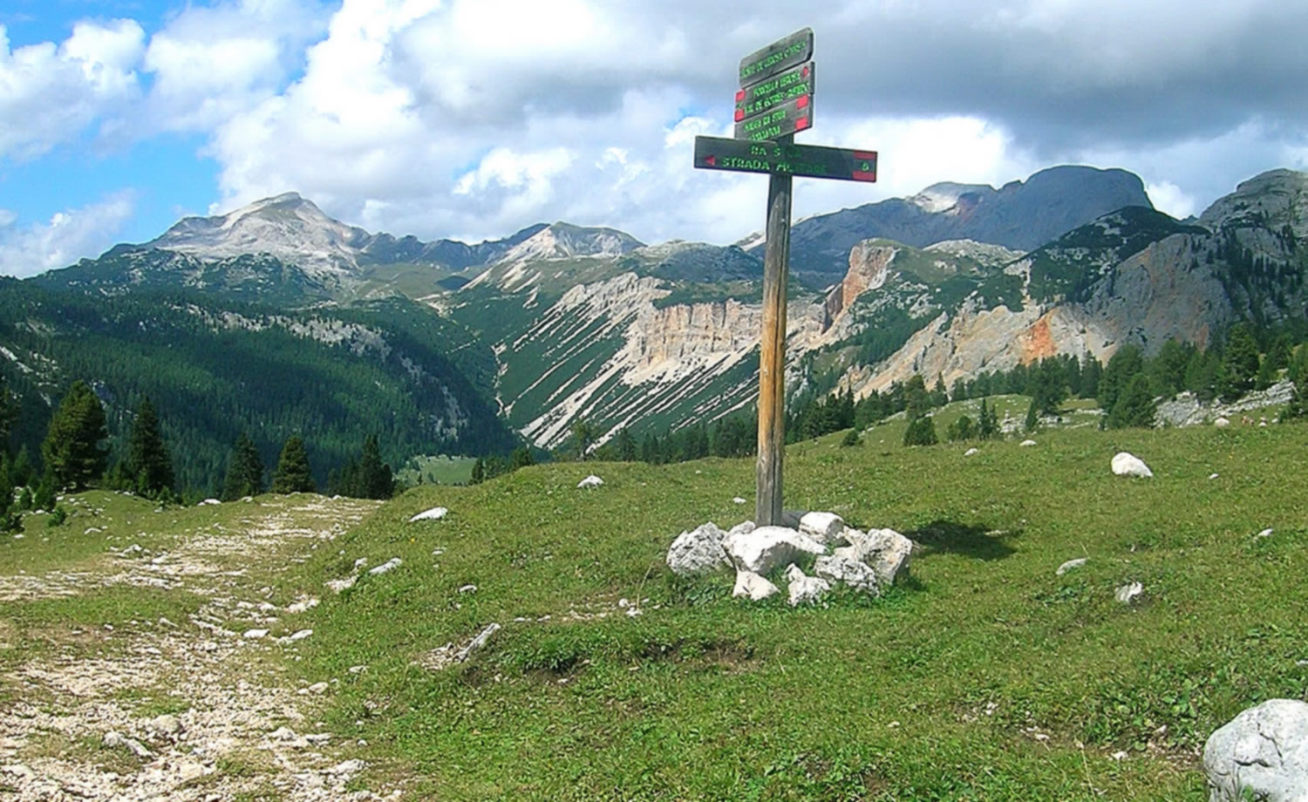
Salmo responsoriale
Camminerò alla presenza del Signore * nella terra dei viventi.
Ho creduto anche quando dicevo: «Sono troppo infelice».
Agli occhi del Signore
è preziosa la morte dei suoi fedeli.

Slide 30
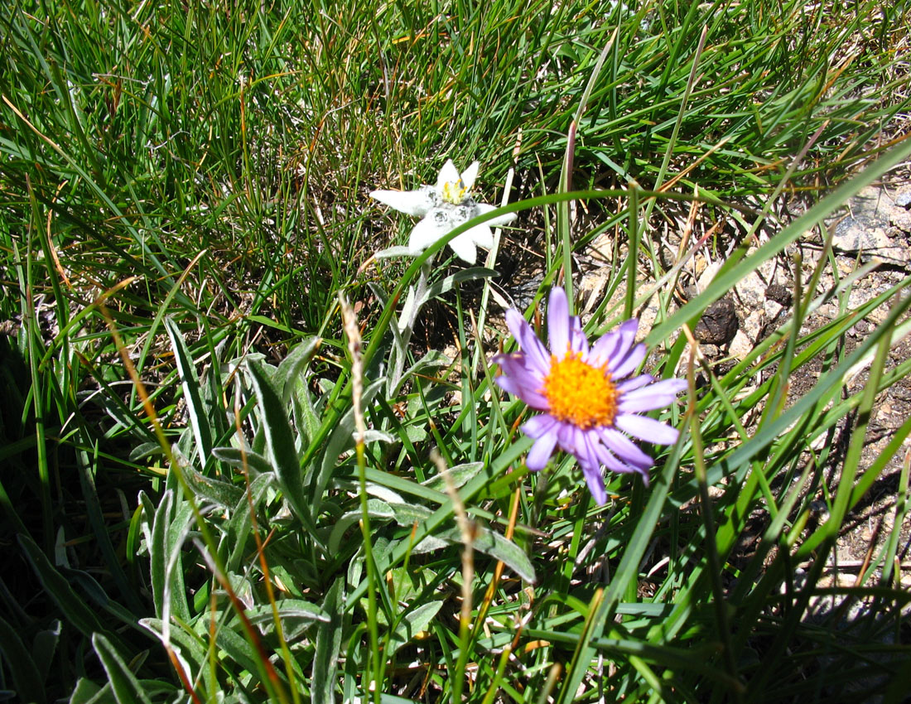
Ti prego, Signore, perché sono tuo servo; io sono tuo servo, figlio della tua schiava: tu hai spezzato le mie catene. A te offrirò un sacrificio di ringraziamento e invocherò il nome del Signore.
Camminerò alla presenza del Signore * nella terra dei viventi.

Slide 31
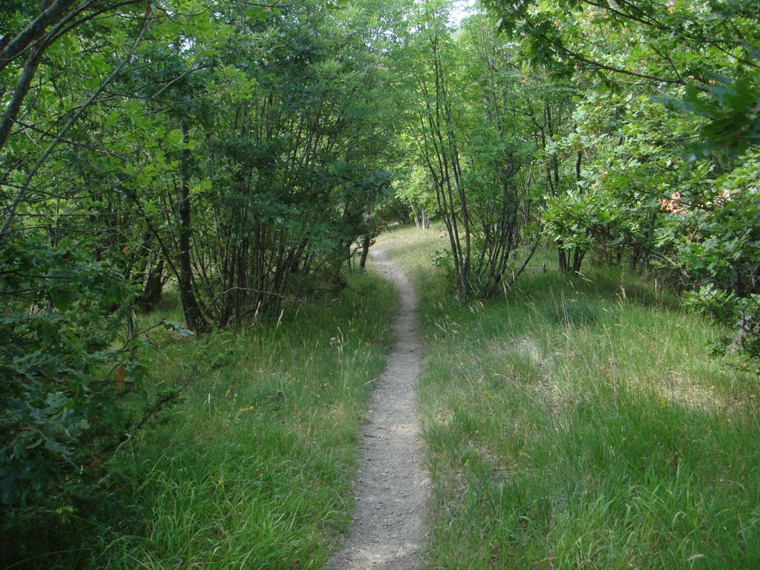
Adempirò i miei voti al Signore davanti a tutto il suo popolo, negli atri della casa del Signore, in mezzo a te, Gerusalemme.
Camminerò alla presenza del Signore * nella terra dei viventi.

Slide 32
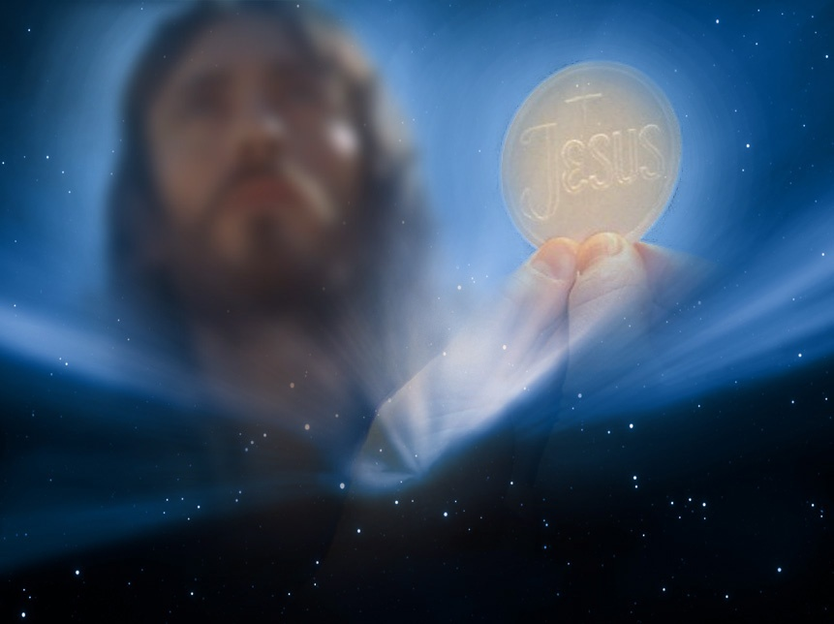
Canto al Vangelo
Lode a te, o Cristo,
re di eterna gloria
Dalla nube luminosa, si udì la voce del Padre: «Questi è il mio Figlio, l’amato: ascoltatelo!».

Slide 33
Il Signore sia con voi.
E con il tuo spirito.
Dal Vangelo
secondo Marco.
Gloria a te, o Signore.

Slide 34
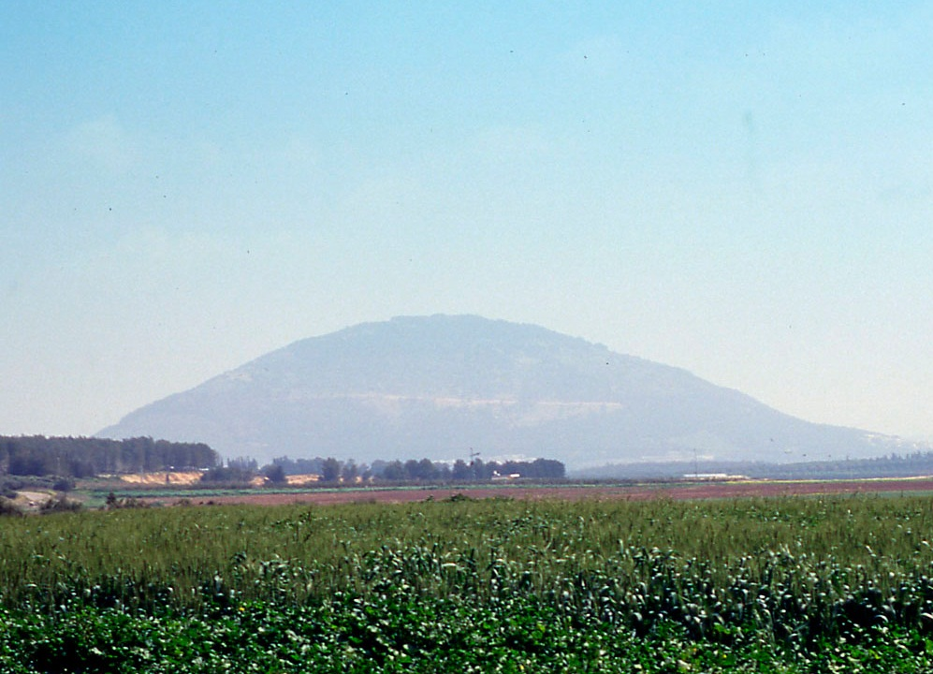
In quel tempo, Gesù prese con sé Pietro, Giacomo e Giovanni e li condusse su un alto monte, in disparte, loro soli.

Slide 35
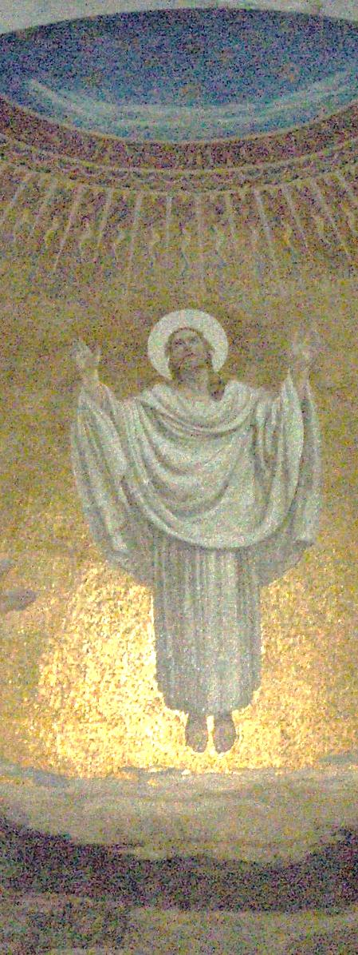
Fu trasfigurato davanti a loro e le sue vesti divennero splendenti, bianchissime: nessun lavandaio sulla terra potrebbe renderle così bianche.

Slide 36
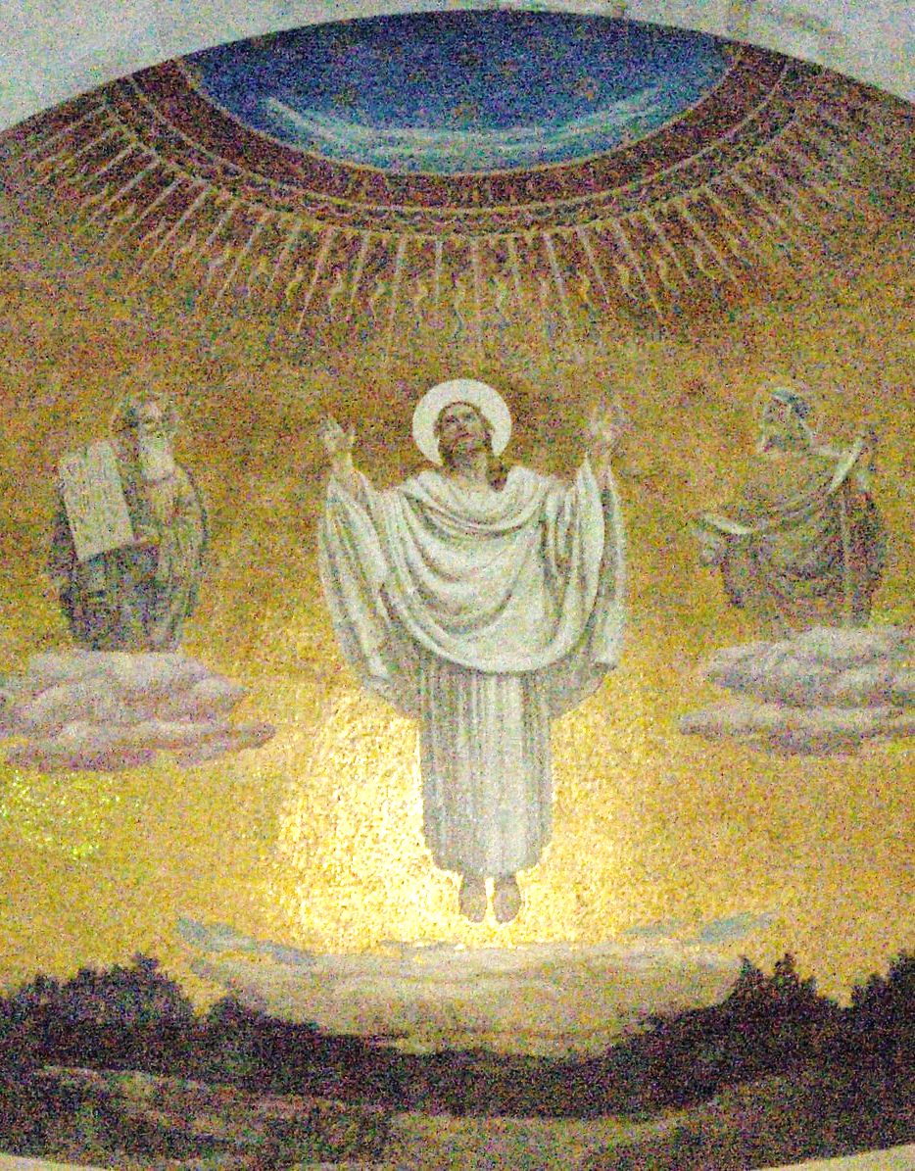
E apparve loro Elia con Mosè e conversavano con Gesù.

Slide 37
Prendendo la parola, Pietro disse a Gesù: «Rabbì, è bello per noi essere qui; facciamo tre capanne, una per te, una per Mosè e una per Elia». Non sapeva infatti che cosa dire, perché erano spaventati.

Slide 38
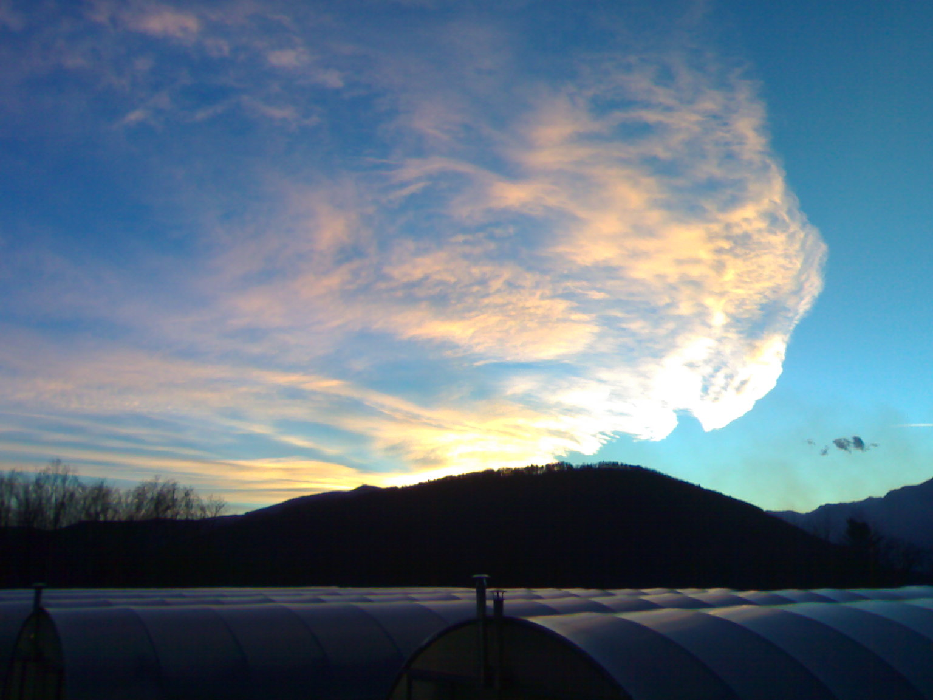
Venne una nube che li coprì con la sua ombra e dalla nube uscì una voce: «Questi è il Figlio mio, l’amato: ascoltatelo!».

Slide 39
E improvvisamente, guardandosi attorno, non videro più nessuno, se non Gesù solo, con loro.

Slide 40
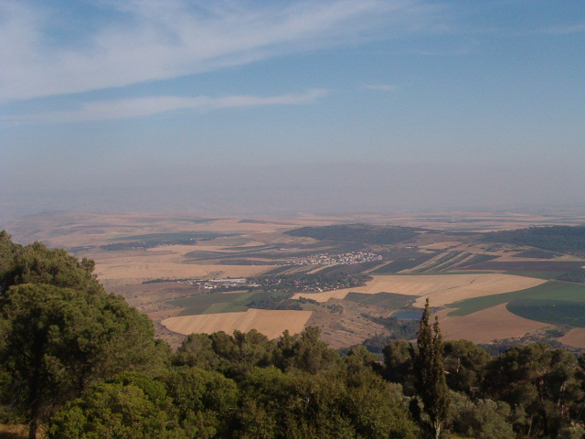
Mentre scendevano dal monte, ordinò loro di non raccontare ad alcuno ciò che avevano visto, se non dopo che il Figlio dell’uomo fosse risorto dai morti.

Slide 41
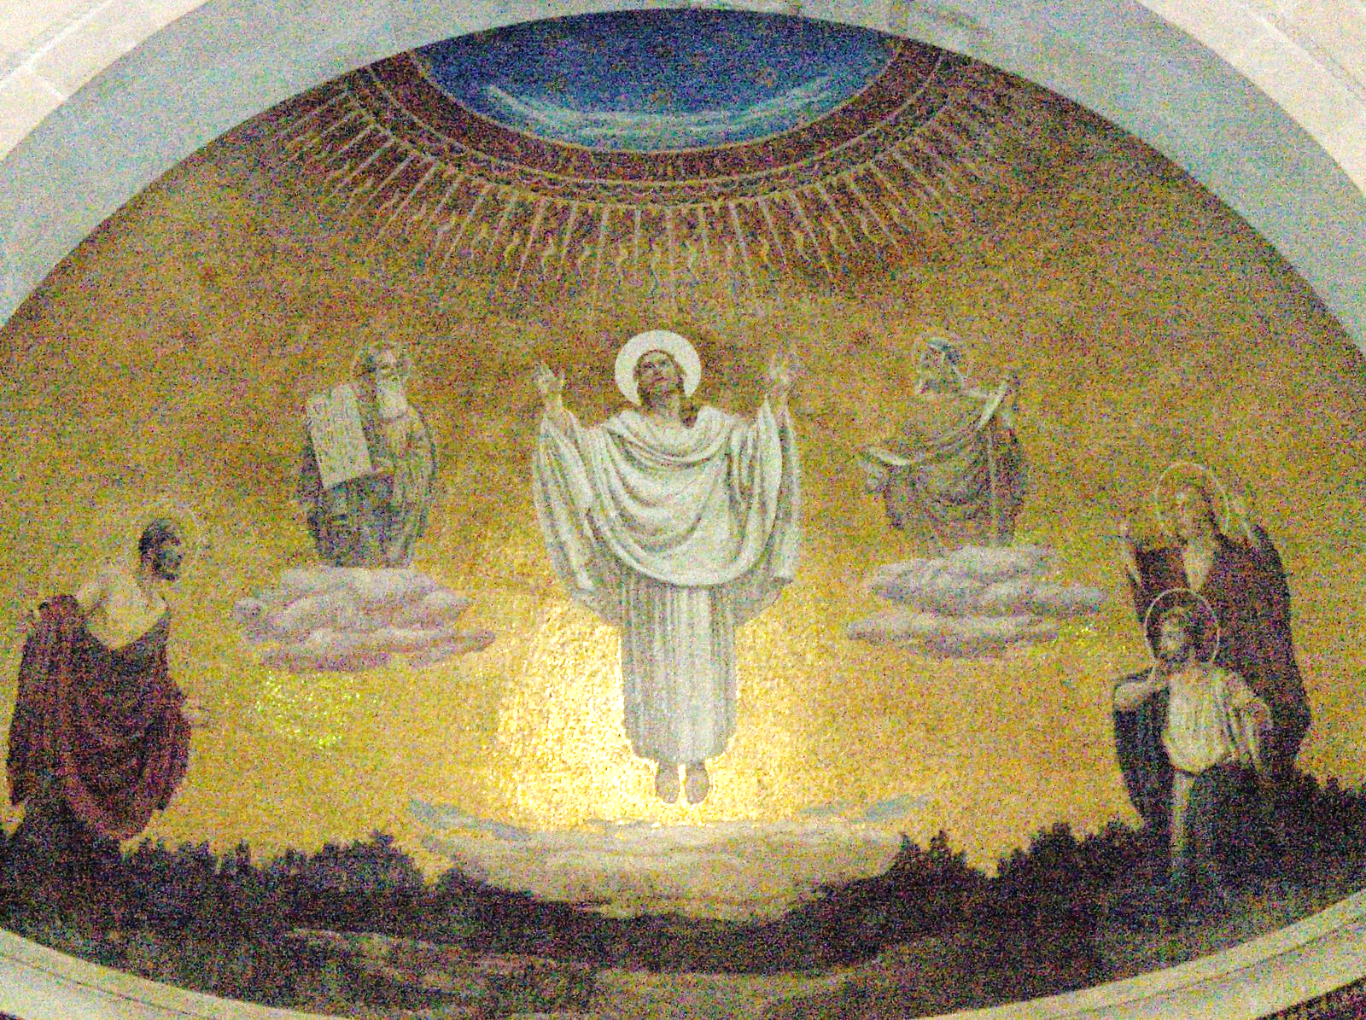
Ed essi tennero fra loro la cosa, chiedendosi che cosa volesse dire risorgere dai morti.

Slide 42
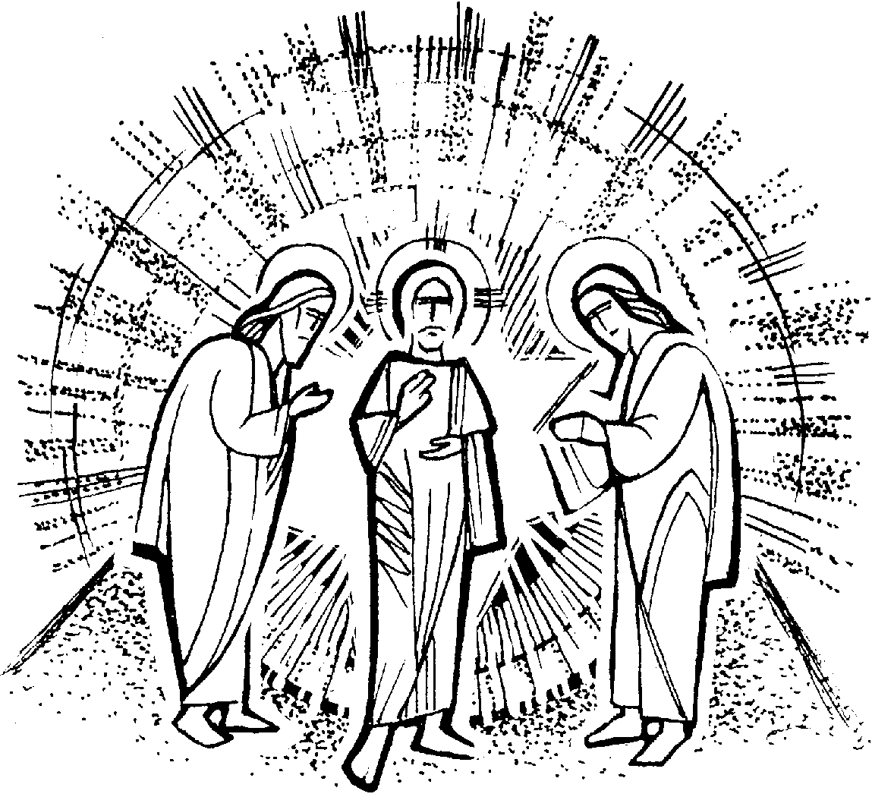
Parola
del
Signore.
Lode a te, o Cristo.

Slide 44
Io credo in Dio, Padre onnipotente, creatore del cielo e della terra; e in Gesù Cristo, suo unico Figlio, nostro Signore, il quale fu concepito di Spirito Santo, nacque da Maria Vergine, patì sotto Ponzio Pilato, fu crocifisso, morì e fu sepolto; discese agli inferi;

Slide 45
il terzo giorno risuscitò da morte; salì al cielo, siede alla destra di Dio Padre onnipotente; di là verrà a giudicare i vivi e i morti. Credo nello Spirito Santo, la santa Chiesa cattolica, la comunione dei santi, la remissione dei peccati, la risurrezione della carne, la vita eterna. Amen.

Slide 47
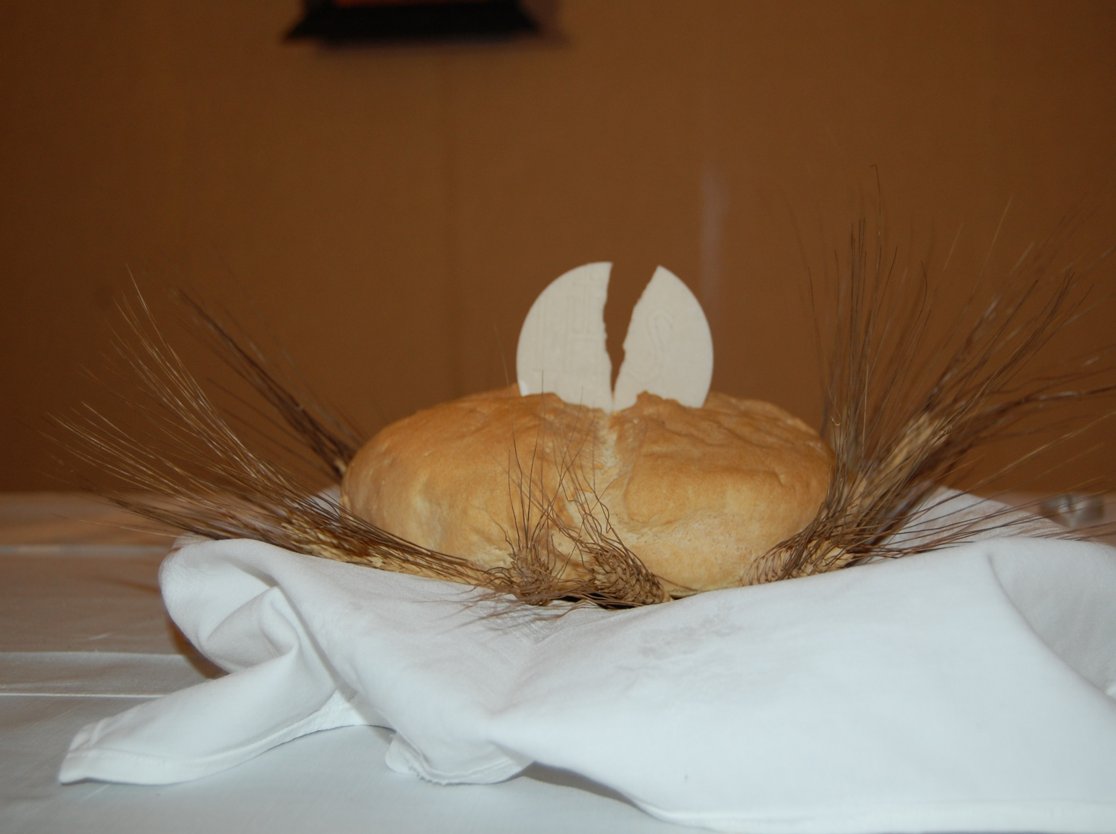
SEGNI
DEL TUO
AMORE

Slide 48
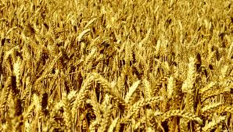
Mille e mille grani nelle spighe d'oro

Slide 49
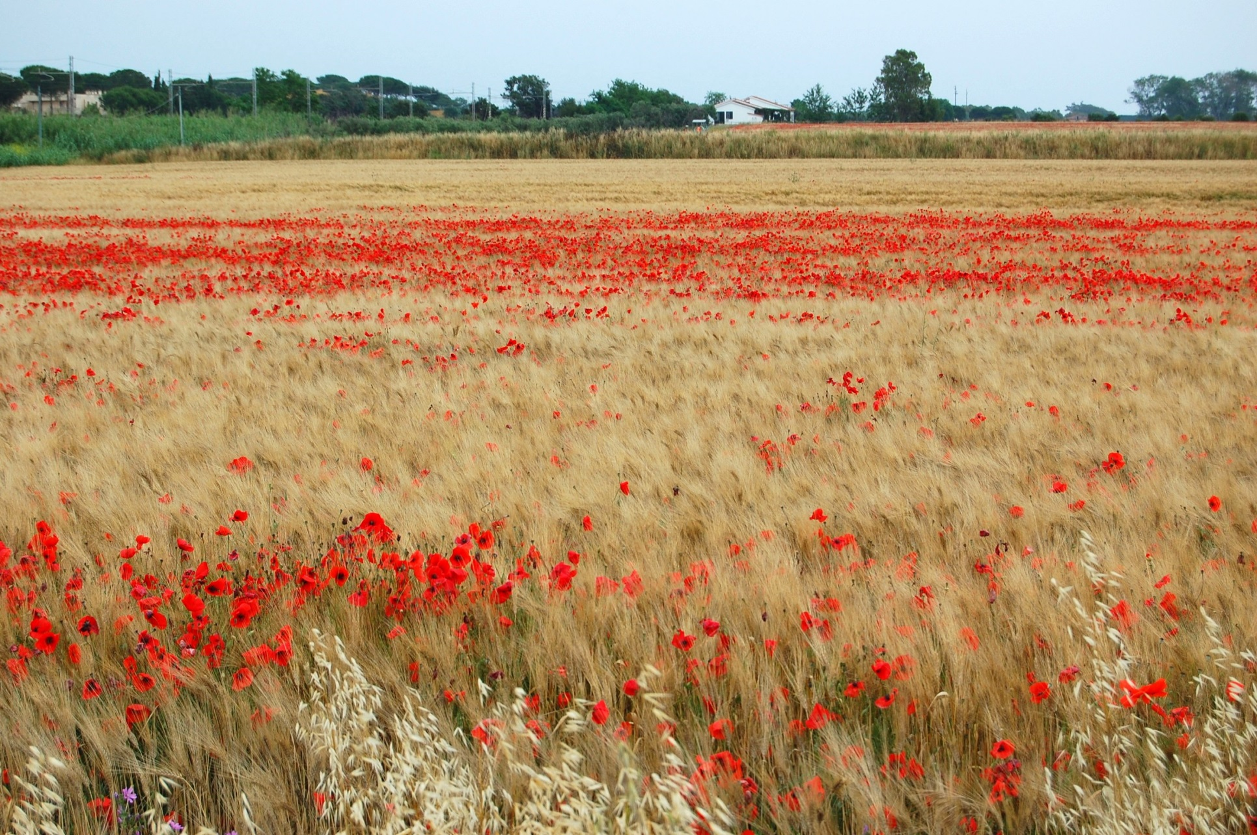
mandano fragranza e danno gioia al cuore,

Slide 50
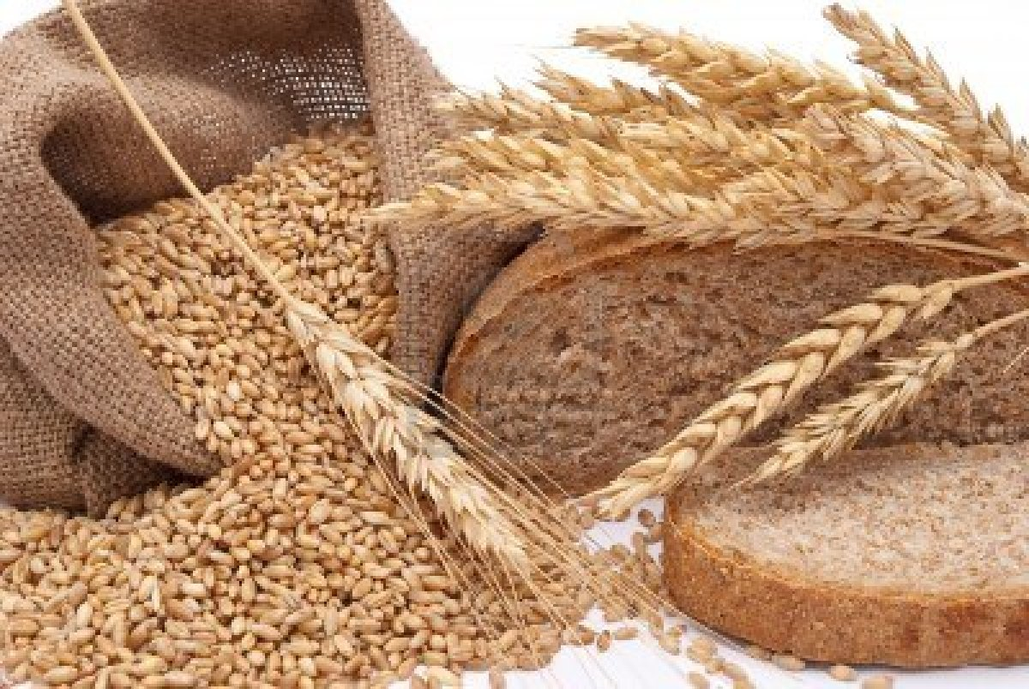
quando, macinati, fanno un pane solo:

Slide 51
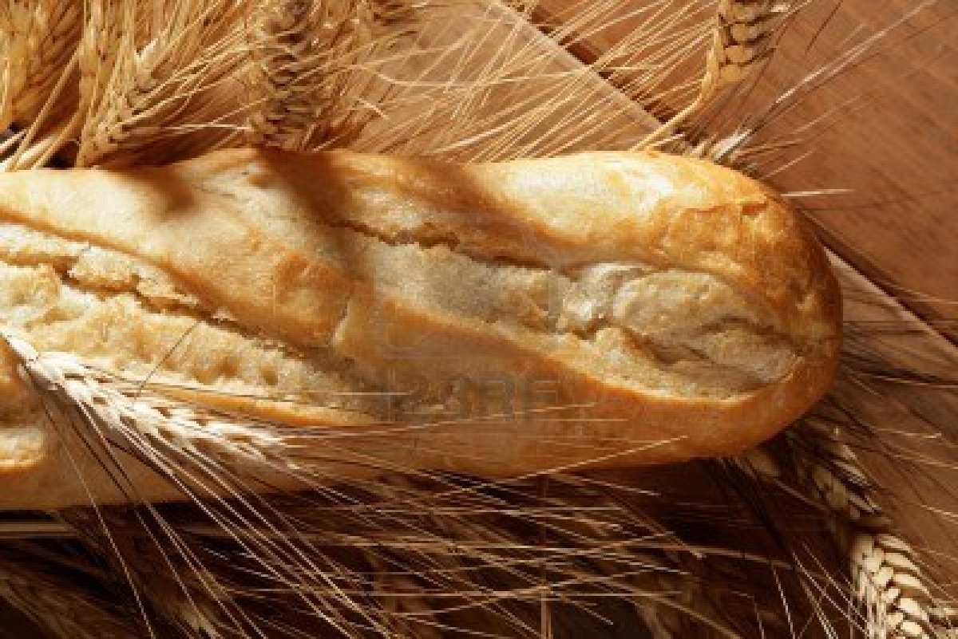
pane quotidiano,
dono tuo, Signore.

Slide 52
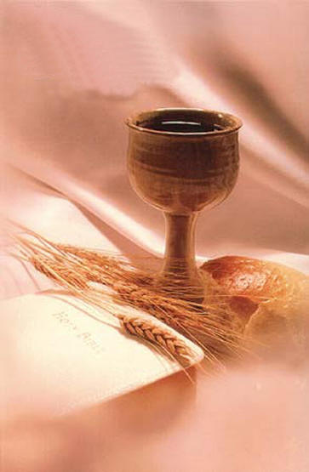
Ecco il pane e il vino, segni del tuo amore.

Slide 53
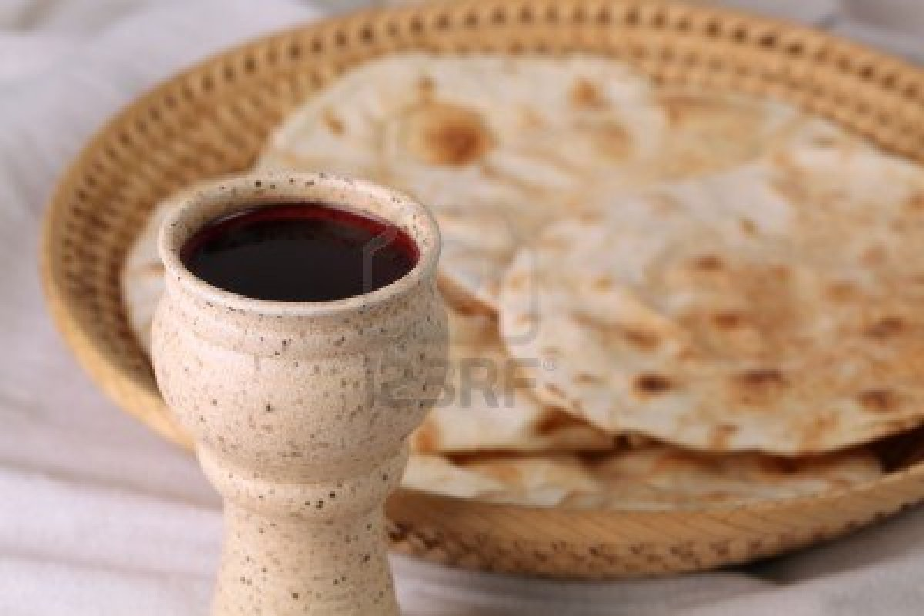
Ecco questa offerta, accoglila Signore:

Slide 54
tu di mille e mille cuori fai un cuore solo, un corpo solo in te

Slide 55
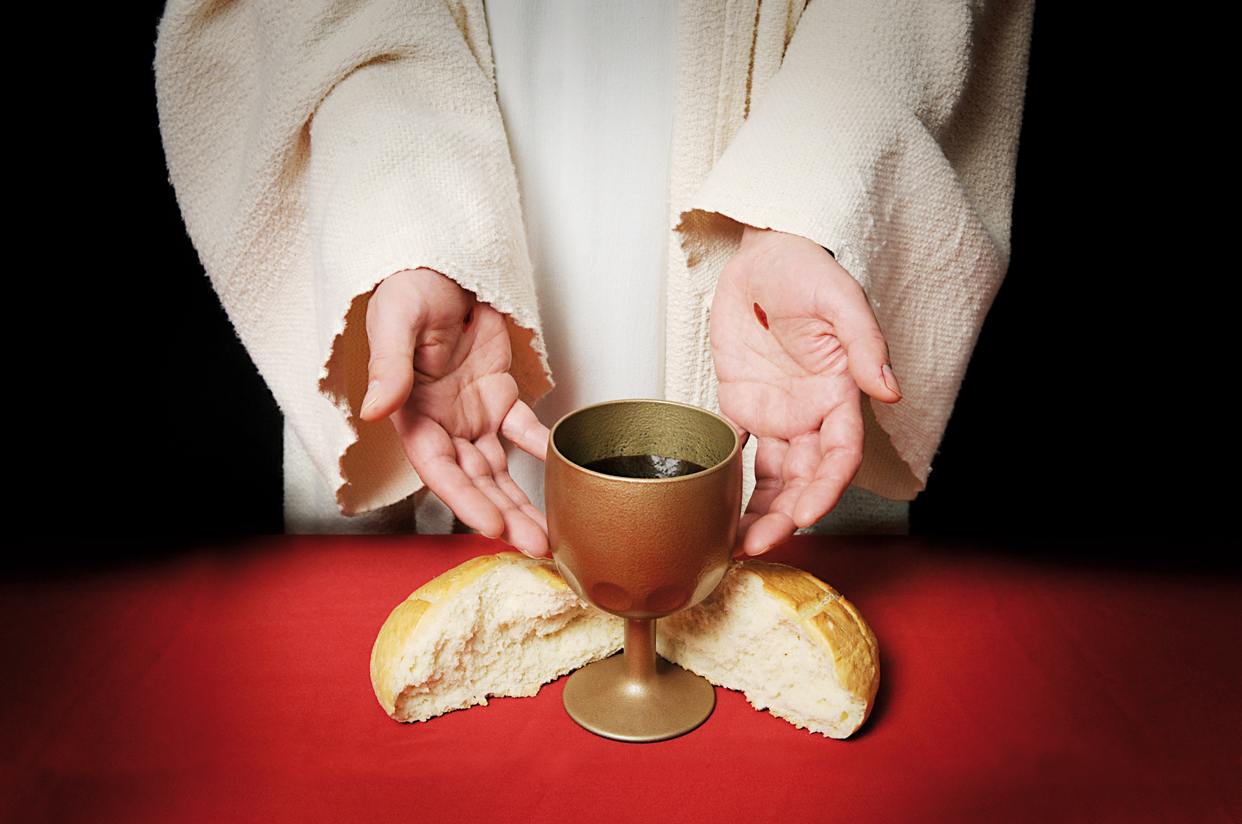
e il Figlio tuo verrà, vivrà ancora
in mezzo a noi.

Slide 56
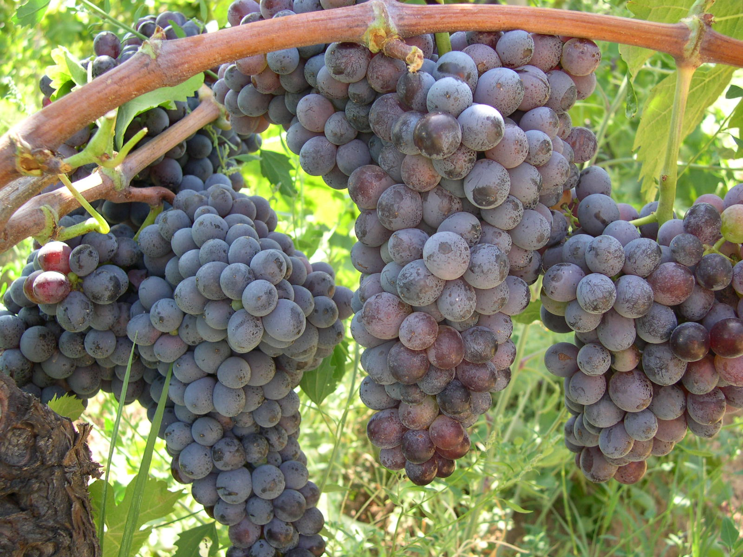
Mille grappoli maturi sotto il sole, festa della terra,

Slide 57
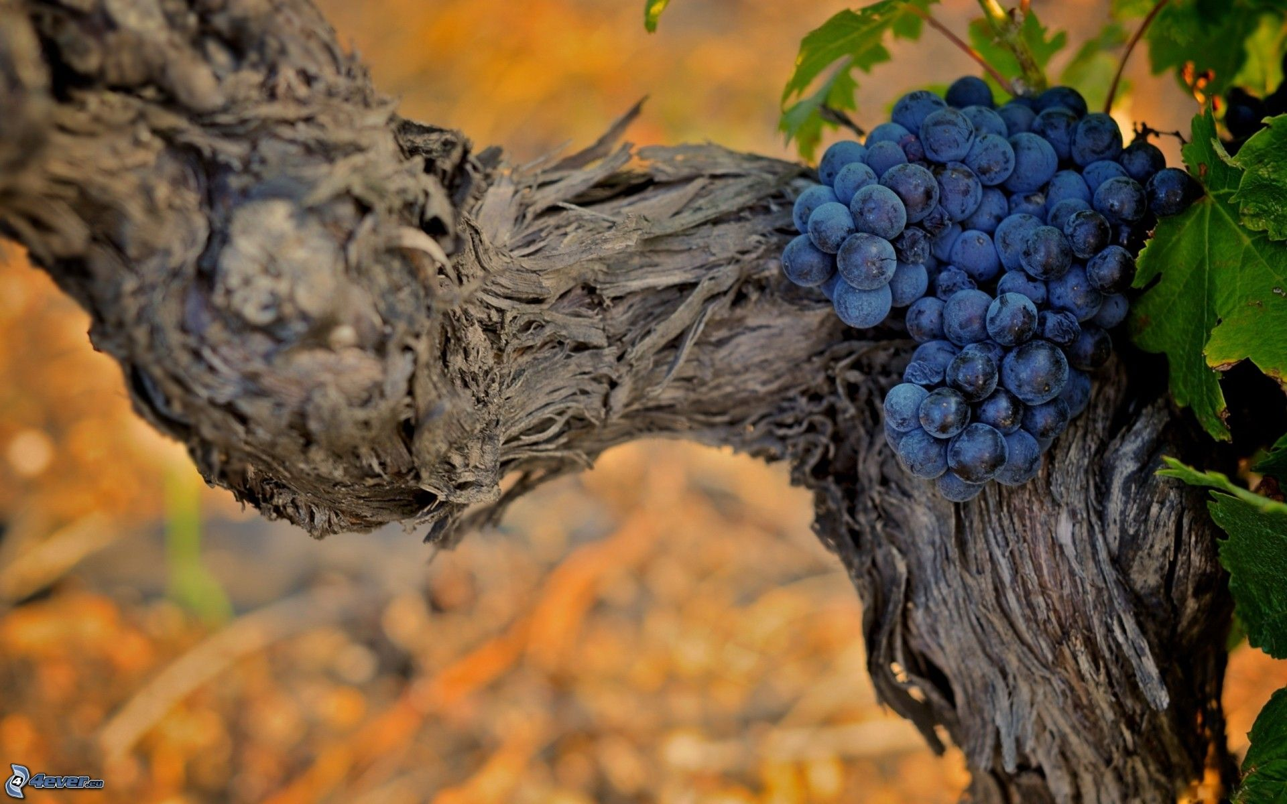
donano vigore, quando da ogni perla stilla il vino nuovo:

Slide 58
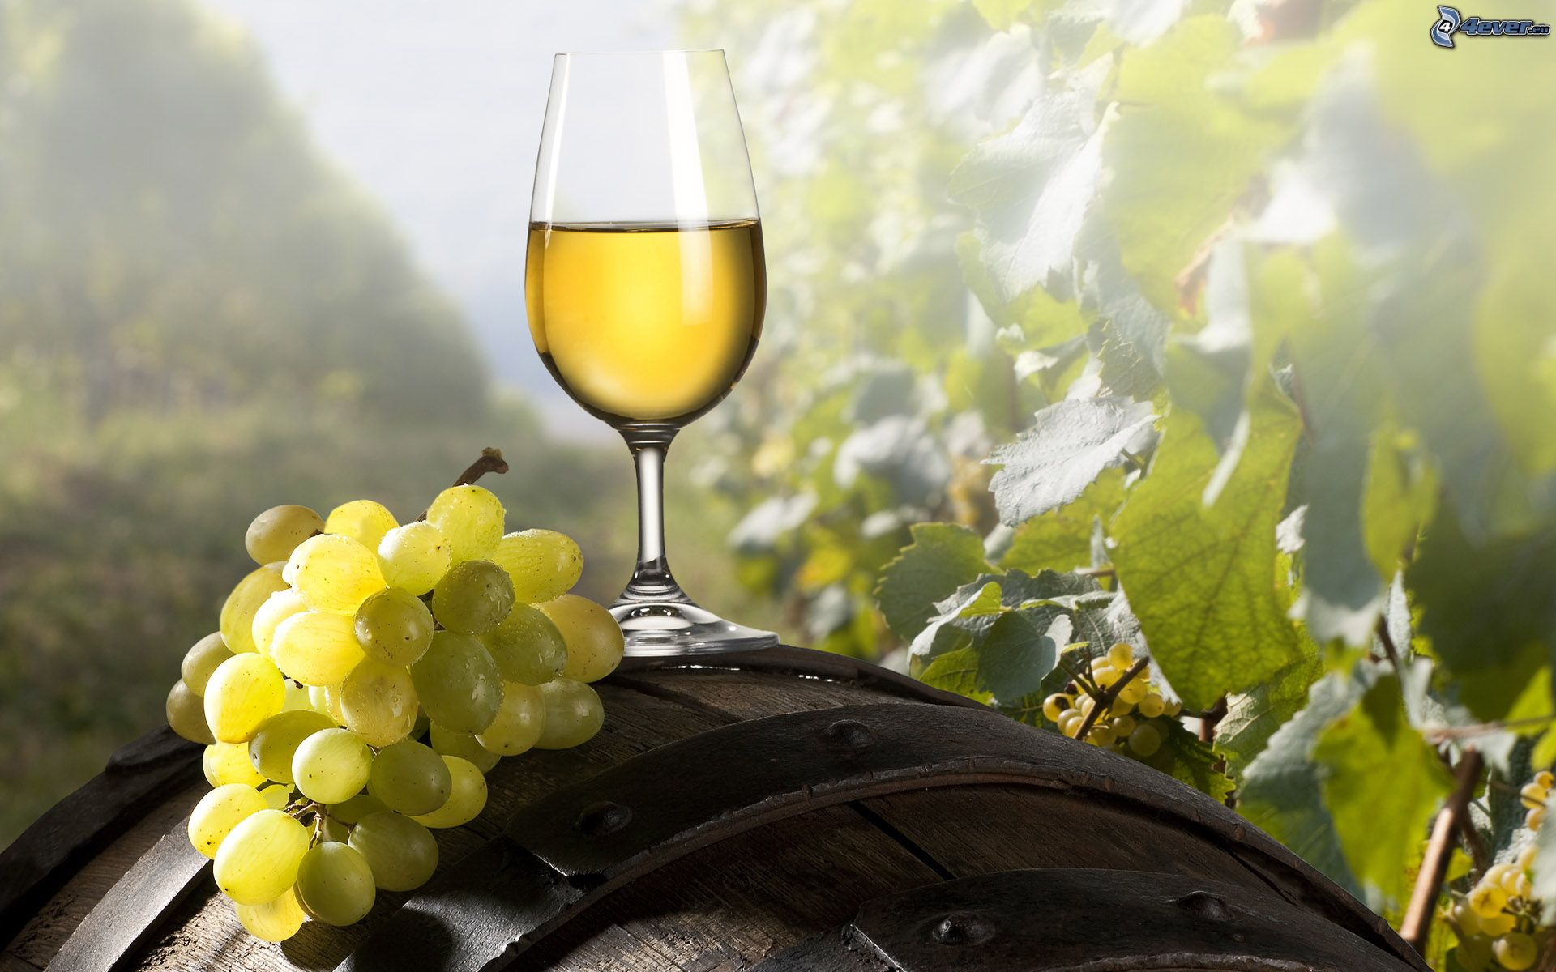
vino della gioia, dono tuo, Signore.

Slide 59
Ecco il pane e il vino, segni del tuo amore.

Slide 60
Ecco questa offerta, accoglila Signore:

Slide 61
tu di mille e mille cuori fai un cuore solo, un corpo solo in te

Slide 62
e il Figlio tuo verrà, vivrà ancora
in mezzo a noi.

Slide 63
Ecco il pane e il vino, segni del tuo amore.

Slide 64
Ecco questa offerta, accoglila Signore:

Slide 65
tu di mille e mille cuori fai un cuore solo, un corpo solo in te

Slide 66
e il Figlio tuo verrà, vivrà ancora
in mezzo a noi.

Slide 68
Il Signore sia con voi.
E con il tuo spirito.
In alto i nostri cuori.
Sono rivolti al Signore.
Rendiamo grazie al Signore nostro Dio.
È cosa buona e giusta.

Slide 70
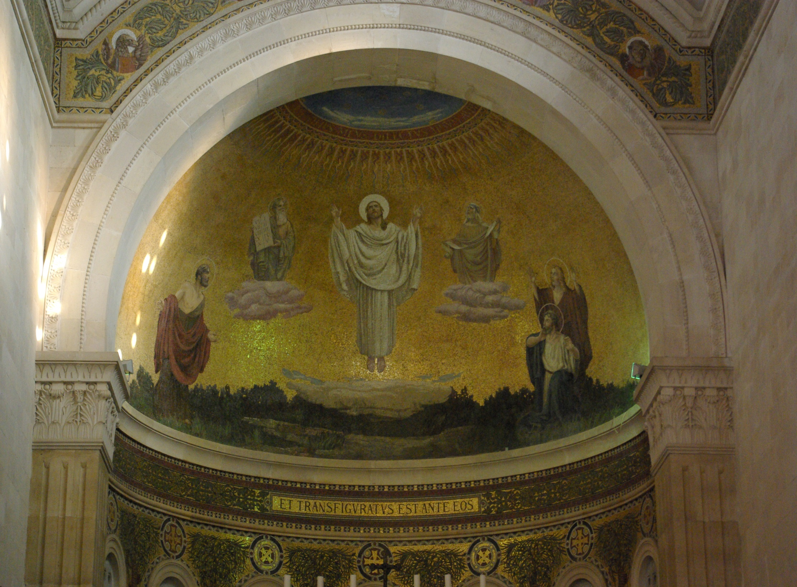
Santo Santo
Santo Santo
Santo il Signore
Santo Santo
Santo Santo
Santo il Signore
Dio dell’universo

Slide 71
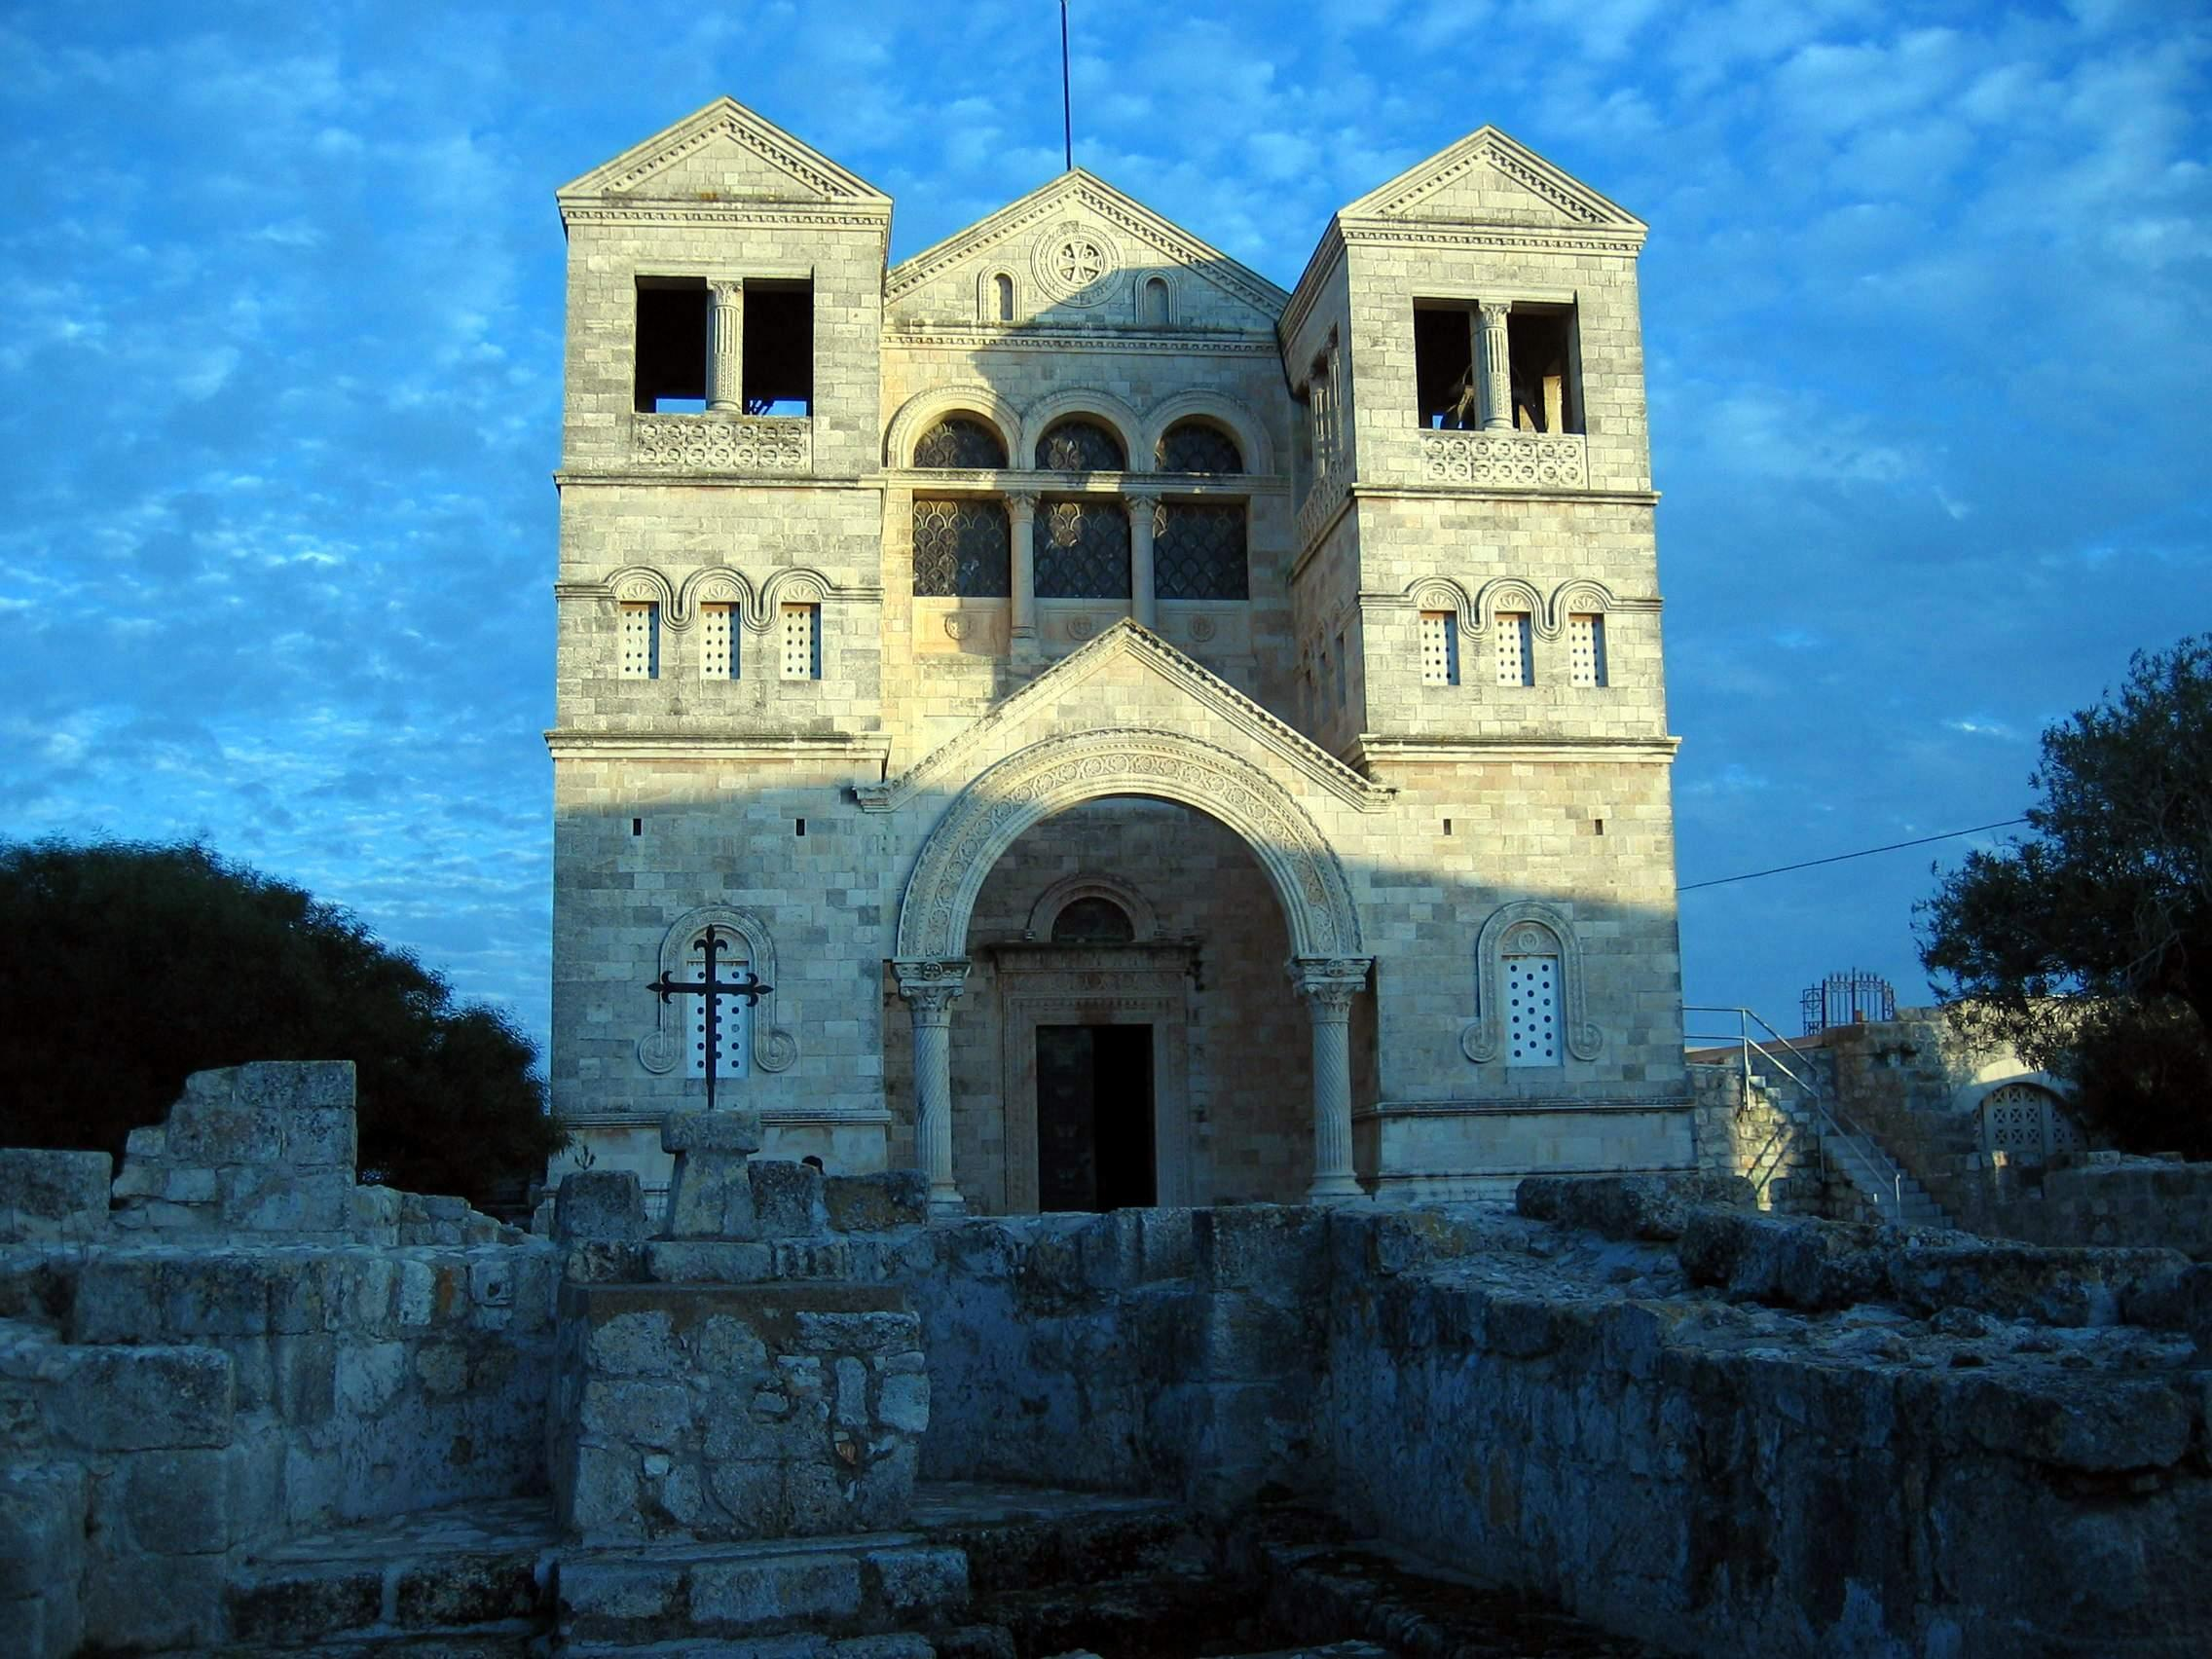
I cieli e la terra
sono pieni
della tua gloria
I cieli e la terra
sono pieni
della tua gloria

Slide 72
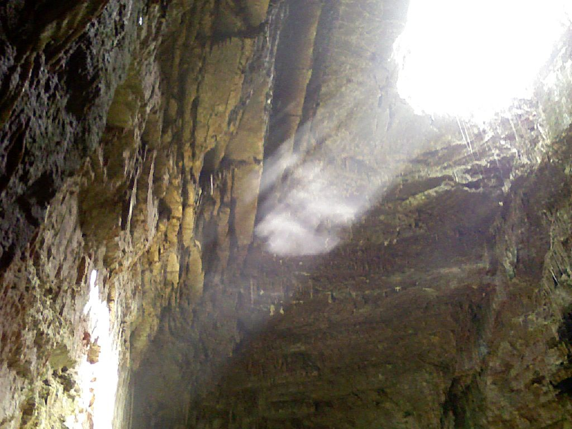
Osanna Osanna Osanna
Osanna Osanna
Osanna
Osanna
Osanna
Nell’alto dei cieli

Slide 73
Benedetto è
Benedetto è
è colui che viene
Benedetto è
Benedetto è
è colui che viene
nel nome del Signore.

Slide 74
Osanna Osanna Osanna
Osanna Osanna
Osanna
Osanna
Osanna
Nell’alto dei cieli

Slide 75
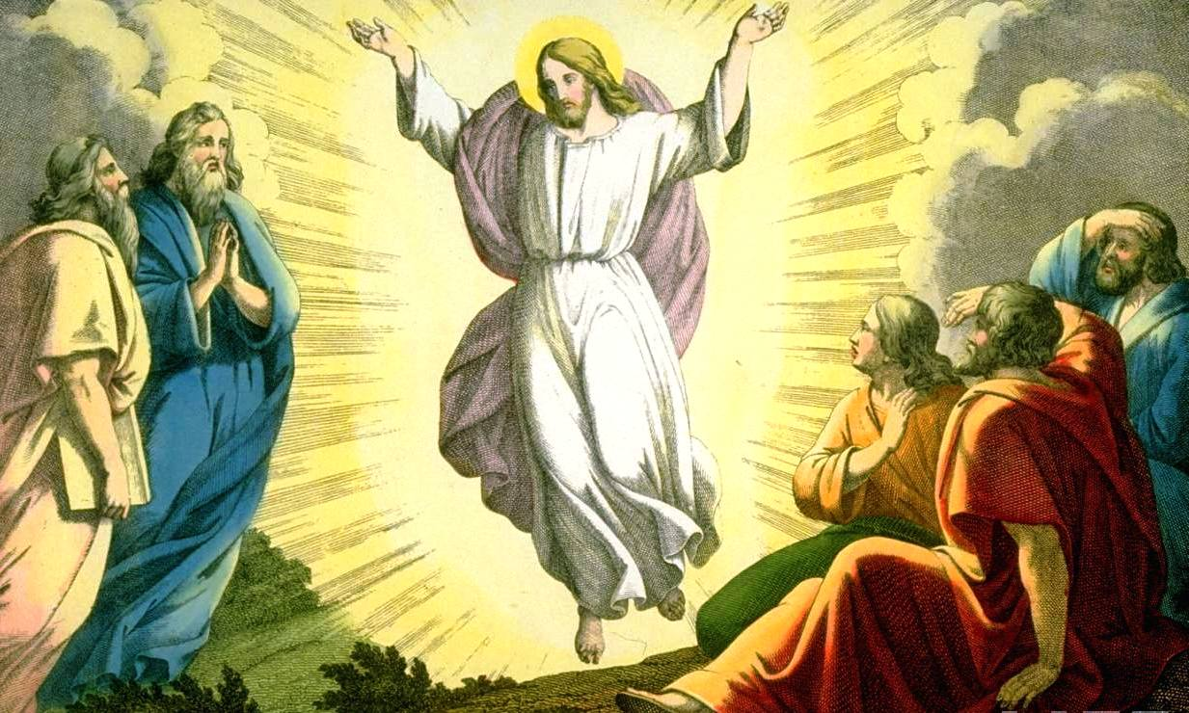
Santo Santo
Santo Santo
Santo il Signore
Santo Santo
Santo Santo
Santo il Signore
Dio dell’universo

Slide 77
Mistero della fede.
Tu ci hai redenti
con la tua croce
e la tua risurrezione:
salvaci,
o Salvatore del mondo.

Slide 79
Per Cristo,
con Cristo
e in Cristo,
a te, Dio Padre onnipotente,
nell'unità dello Spirito Santo,
ogni onore e gloria
per tutti i secoli dei secoli.
Amen.

Slide 81
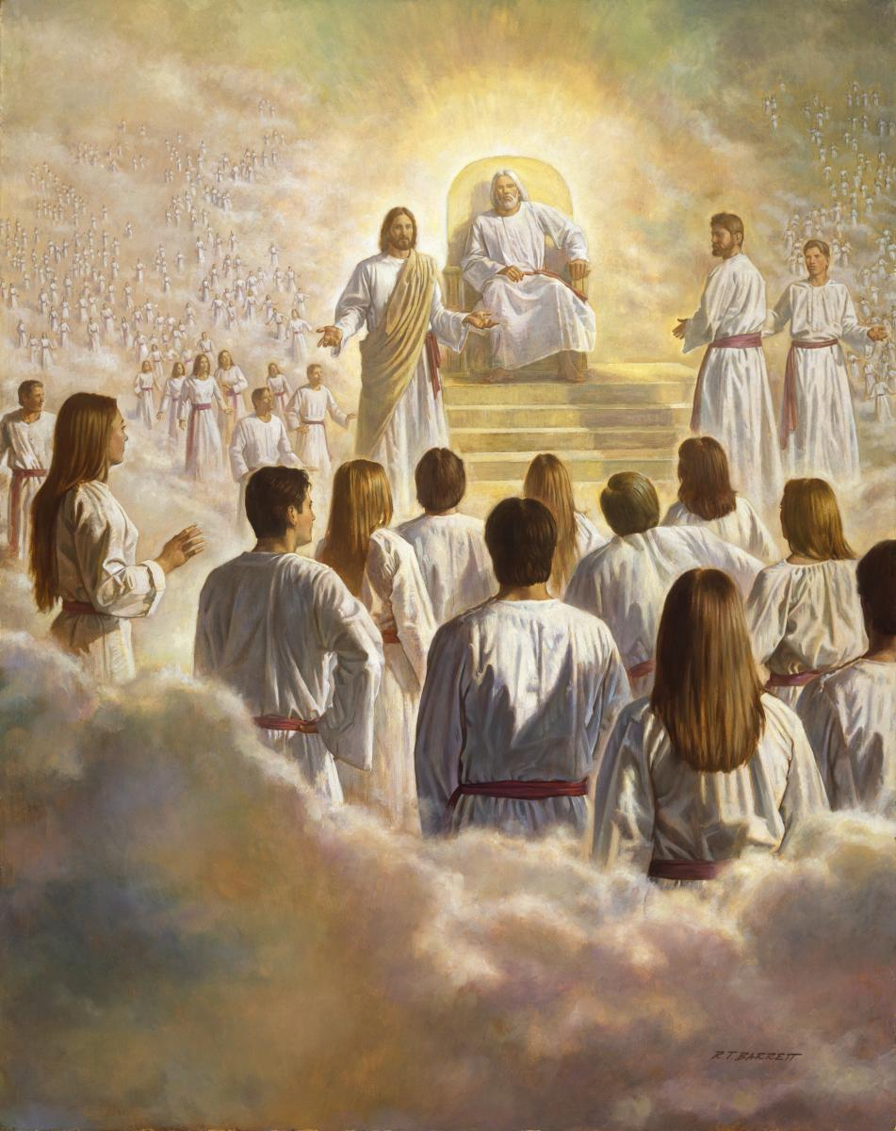
Padre nostro, che sei nei cieli,
sia santificato il tuo nome,
venga il tuo regno,
sia fatta la tua volontà,
come in cielo così in terra.
Dacci oggi il nostro pane quotidiano,
e rimetti a noi i nostri debiti
come noi li rimettiamo
ai nostri debitori,
e non ci indurre in tentazione,
ma liberaci dal male.

Slide 83
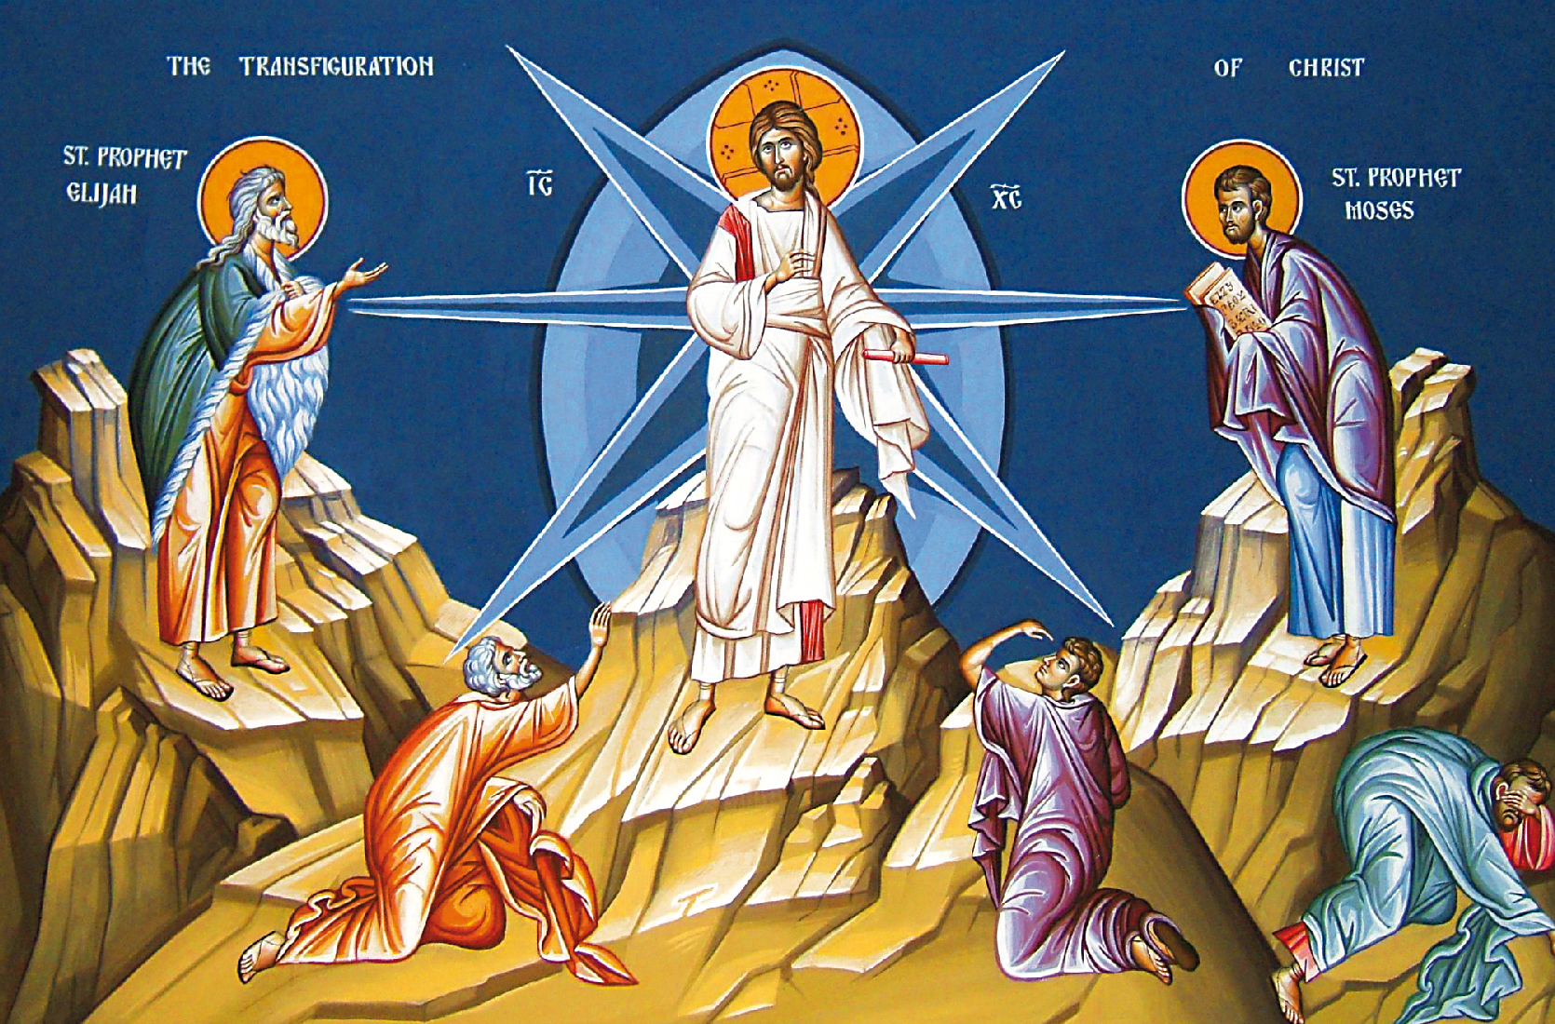
Tuo è il regno, tua la potenza
e la gloria nei secoli.

Slide 85
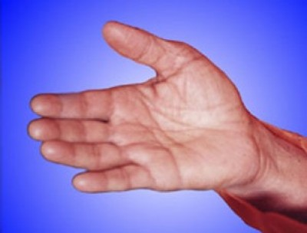
Dai, fratello,

Slide 86
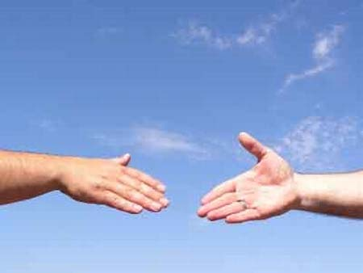
dammi la tua mano,

Slide 87
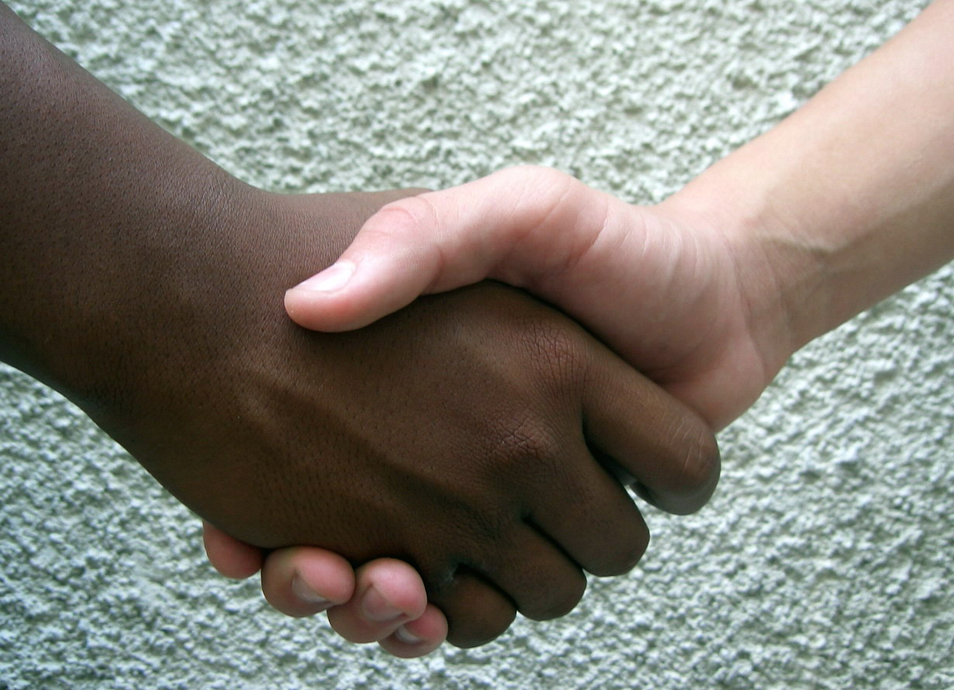
perché io possa dire: pace a te.

Slide 88
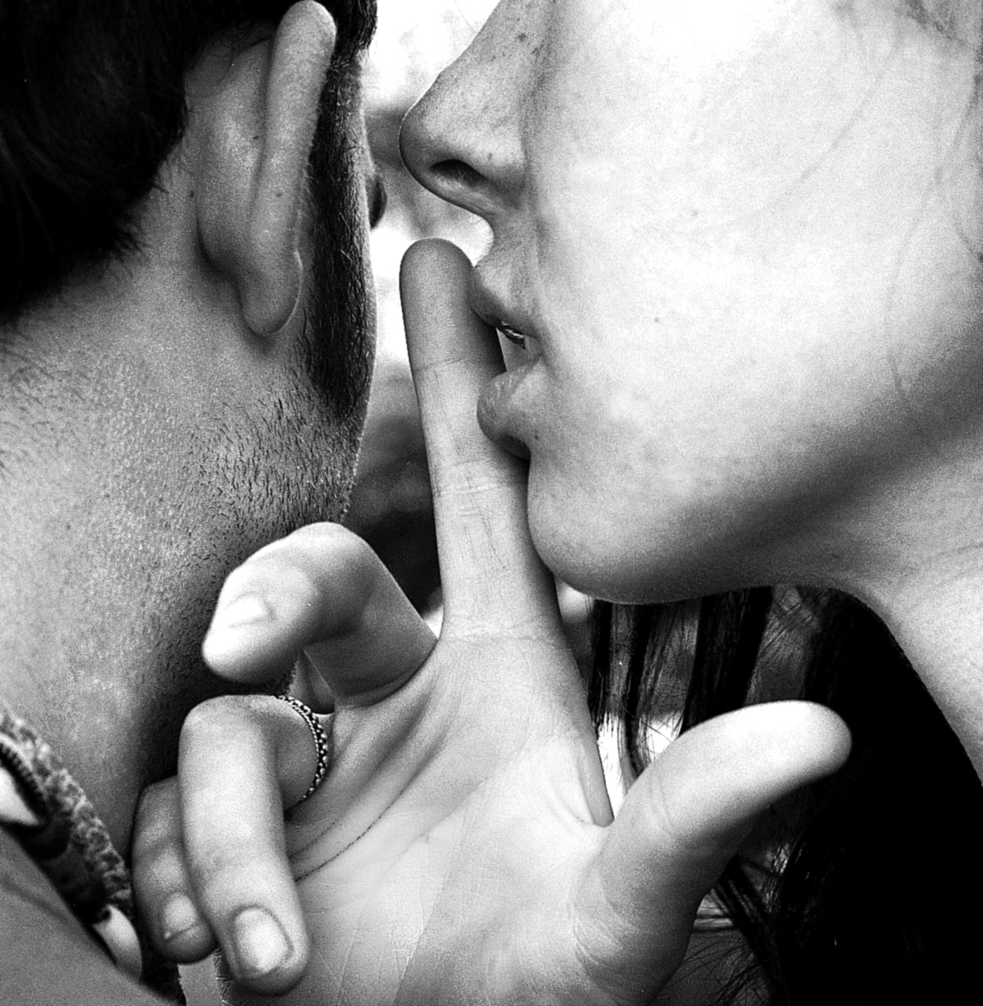
Dai, sorella,
di cosa hai paura,
la pace
di Dio
è
con te.

Slide 89
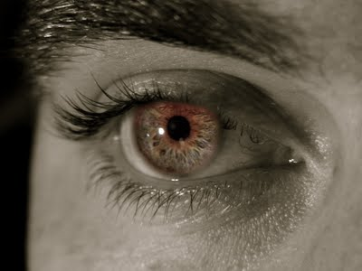
Su, coraggio, guardiamoci negli occhi

Slide 90
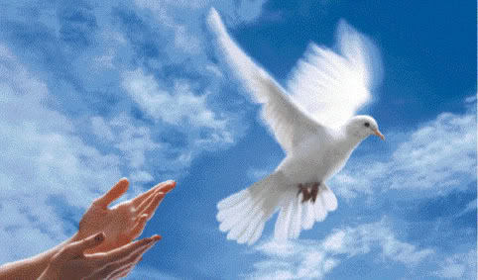
e la pace vera sia con noi;

Slide 91
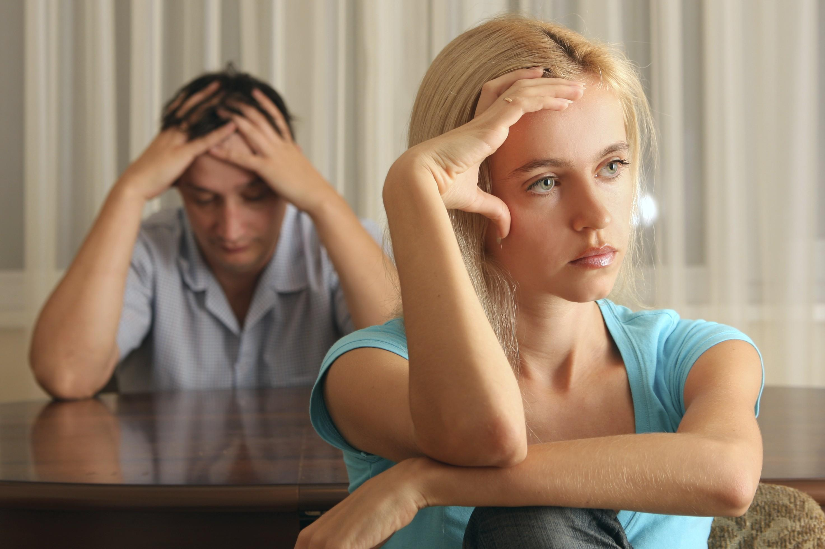
se abbiam rancore mettiamolo da parte,

Slide 92
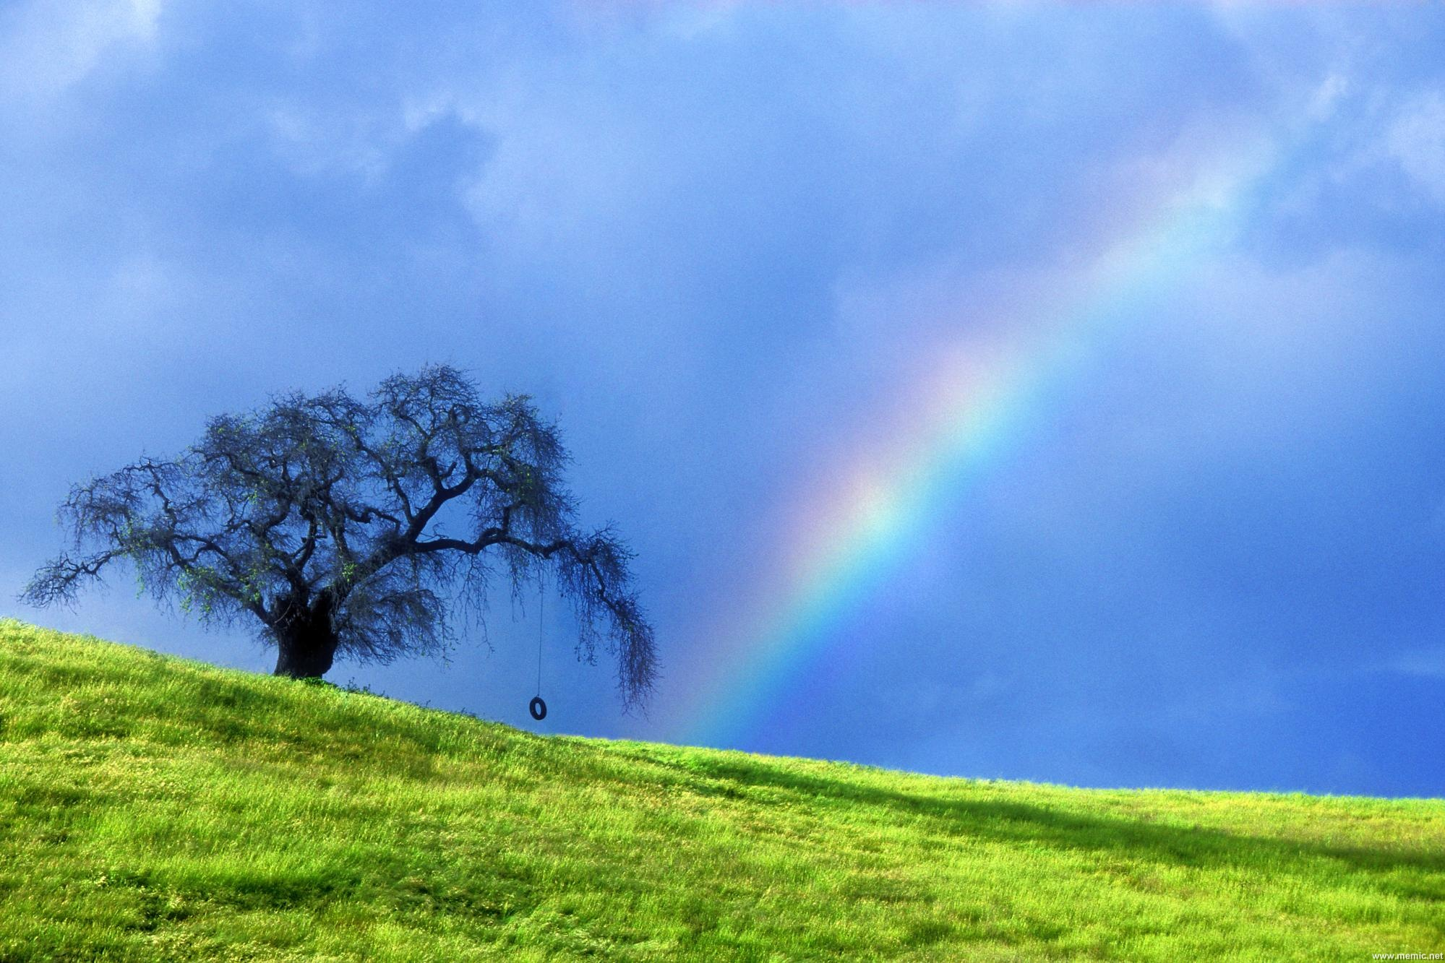
così l’amor di Dio scenderà.

Slide 93
Su, coraggio, guardiamoci negli occhi

Slide 94
e la pace vera sia con noi;

Slide 95
se abbiam rancore mettiamolo da parte,

Slide 96
così l’amor di Dio scenderà.

Slide 98
Agnello di Dio,
che togli i peccati del mondo,
abbi pietà di noi.

Slide 99
Agnello di Dio,
che togli i peccati del mondo,
abbi pietà di noi.

Slide 100
Agnello di Dio,
che togli i peccati del mondo,
dona a noi la pace.

Slide 102
Beati gli invitati
alla Cena del Signore.

Slide 103
Ecco l’agnello di Dio,
che toglie i peccati del mondo.

Slide 104
O Signore, non son degno
di partecipare alla tua mensa:
ma di’ soltanto una parola
e io sarò salvato.

Slide 105
Popoli Tutti

Slide 106
Mio Dio, Signore, nulla è pari a te
Ora e per sempre voglio lodare
Il tuo grande amor per me.

Slide 107
Mia roccia, tu sei,
pace e conforto mi dai
Con tutto il cuore e le mie forze
Sempre io ti adorerò.

Slide 108
Popoli tutti acclamate al Signore
Gloria e potenza cantiamo al Re
Mari e monti si prostrino a te
Al tuo nome, o Signore.

Slide 109
Canto di gioia per quello che fai,
Per sempre Signore con te resterò,
non c’è promessa,
non c’è fedeltà che in te!
Non c’è promessa,
non c’è fedeltà che in te!

Slide 110
Mio Dio, Signore, nulla è pari a te
Ora e per sempre voglio lodare
Il tuo grande amor per me.

Slide 111
Mia roccia, tu sei,
pace e conforto mi dai
Con tutto il cuore e le mie forze
Sempre io ti adorerò.

Slide 112
Popoli tutti acclamate al Signore
Gloria e potenza cantiamo al Re
Mari e monti si prostrino a te
Al tuo nome, o Signore.

Slide 113
Canto di gioia per quello che fai,
Per sempre Signore con te resterò,
non c’è promessa,
non c’è fedeltà che in te!
Non c’è promessa,
non c’è fedeltà che in te!

Slide 115
Per la partecipazione ai tuoi gloriosi misteri ti rendiamo fervide grazie, Signore, perché a noi ancora pellegrini sulla terra fai pregustare i beni del cielo. Per Cristo nostro Signore. Per Cristo nostro Signore. Amen.

Slide 116
Il Signore sia con voi.
E con il tuo spirito.
Vi benedica Dio onnipotente
Padre e Figlio e Spirito Santo.
Amen.
Nel nome del Signore: andate in pace.
Rendiamo grazie a Dio.

Slide 117
Ciao a tutti
e
buona
domenica

Slide 118
Quello che abbiamo udito

Slide 119
quello che abbiam veduto

Slide 120
quello che abbiam toccato

Slide 121
dell’amore infinito l’annunciamo a voi.

Slide 122
In Gesù tutto il cielo si apre,

Slide 123
ogni figlio conosce suo Padre;

Slide 124
alla vita rinasce ogni cosa
e l’amore raduna la Chiesa.

Slide 125
Quello che abbiamo udito

Slide 126
quello che abbiam veduto

Slide 127
quello che abbiam toccato

Slide 128
dell’amore infinito l’annunciamo a voi.

Slide 129
Grandi cose
ha fatto il Signore!

Slide 130
Del suo amore vogliamo parlare:

Slide 131
Dio Padre
il suo Figlio ha donato

Slide 132
sulla croce l’abbiamo veduto.

Slide 133
Quello che abbiamo udito

Slide 134
quello che abbiam veduto

Slide 135
quello che abbiam toccato

Slide 136
dell’amore infinito l’annunciamo a voi.

